Slide 1


문서번호 : DIN-ST-PL-01
2023년 디지털 인문뉴딜 인문네트워크 모바일 앱 개발
Project 화면 기능 설명
2023년 11월 30일
Stone Integrity 연구소
윤용근

Slide 2
V 0.5 | 2023.11.30 | 2023년 디지털 인문뉴딜 인문네트워크 모바일 앱 개발 기획서 작성 | 스톤인테그리티 / 윤용근 | 최초작성
V 0.9 | 2024.01.02 | 문서 보완 및 정리 | 스톤인테그리티 / 윤용근
V 0.91 | 2024.01.09 | 피드백 반영 및 추가 수정 | 스톤인테그리티 / 윤용근
V 0.92 | 2024.01.10 | 피드백 반영 및 추가 수정 | 스톤인테그리티 / 윤용근
V 1.0 | 2024.01.19 | 피드백 반영 및 추가 수정 | 스톤인테그리티 / 윤용근
V 1.1 | 2024.01.31 | 기능 수정 반영 - Page12, 13, 48 추가 | 스톤인테그리티 / 윤용근
V 1.2 | 2024.02.14 | 로그인 프로세스 정리 추가(간편비밀번호, 생체인증) | 스톤인테그리티 / 윤용근

Slide 3
 | 인문네트워크 모바일 앱 기획서 |  | 0.92 (수정됨) |  | 윤용근 |  | 2023.11.30
 | 2023년 디지털 인문뉴딜 인문네트워크 모바일 앱 개발 |  |  |  | Mobile |  | 3
 | 화면 목록
구분 | Depth |  |  |  | ID | ID구분 |  |  | UI모델
 | 1Depth | 2Depth | 3Depth | 4Depth |  | 메뉴ID | 화면ID | 프로그램ID | 메뉴유형 | 프로그램유형
시작 | 스플래시 |  |  |  | SP | 001 | IM-SP-001 | - | 스플래시
바로가기 | 바로가기 |  |  |  | QU | 001 | IM-QU-001 | P0001 | 프로그램 | 바로가기
 | 바로가기 |  |  |  | QU | 002 | IM-QU-002 | P0001 | 프로그램 | 바로가기
로그인 | 로그인 | 로그인 |  |  | LO | 001 | IM-LO-001 | P0002 | 프로그램 | 로그인
 |  | 간편 비밀번호 로그인 |  |  | LO | 002 | IM-LO-002 | P0002 | 프로그램 | 로그인
푸시 알림 | 수신 동의 | 알림 수신 동의 |  |  | PU | 001 | IM-PU-001 | - | 프로그램 | 푸시 알림
 |  |  | 처리 결과 |  | PU | 002 | IM-PU-002 | - | 프로그램 | 푸시 알림
회원가입 | 회원가입 | 약관동의 |  |  | SU | 001 | IM-SU-001 | P0003 | 프로그램 | 회원가입
 |  | 본인확인 |  |  | SU | 002 | IM-SU-002 | P0003 | 프로그램 | 회원가입
 |  | 기본 정보 입력 |  |  | SU | 003 | IM-SU-003 | P0003 | 프로그램 | 회원가입
 |  |  | 가입 완료 알림 |  | SU | 004 | IM-SU-004 | P0003 | 프로그램 | 회원가입
 |  | 가입완료 |  |  | SU | 005 | IM-SU-005 | P0003 | 프로그램 | 회원가입
아이디 찾기 | 아이디 찾기 | 유형 선택 |  |  | FI | 001 | IM-FI-001 | P0004 | 프로그램 | 아이디 찾기
 |  | 본인 인증 |  |  | FI | 002 | IM-FI-002 | P0004 | 프로그램 | 아이디 찾기
 |  |  | 회원 정보 불가 알림 |  | FI | 003 | IM-FI-003 | P0004 | 프로그램 | 아이디 찾기
 |  | 가입 정보 |  |  | FI | 004 | IM-FI-004 | P0004 | 프로그램 | 아이디 찾기
비밀번호 찾기 | 비밀번호 찾기 | 인증 방법 선택 |  |  | FI | 005 | IM-FI-005 | P0004 | 프로그램 | 비밀번호 변경
 |  |  | 회원 정보 불가 알림 |  | FI | 003 | IM-FI-003 | P0004 | 프로그램 | 비밀번호 변경
 |  | 가입 정보 |  |  | FI | 006 | IM-FI-006 | P0004 | 프로그램 | 비밀번호 변경
 |  |  | 변경 완료 알림 |  | FI | 007 | IM-FI-007 | P0004 | 프로그램 | 비밀번호 변경
메인 | 홈 | 비회원, 일반 학습자용 |  |  | HO | 001 | IM-HO-001 | P0005 | 프로그램 | 홈
 |  | 인문활동가, 시설관리자용 |  |  | HO | 002 | IM-HO-002 | P0005 | 프로그램 | 홈
알림 | 알림 목록 | 알림 타임라인 |  |  | NT | 001 | IM-NT-001 | P0006 | 프로그램 | 알림 목록
 |  |  | 알림 상세 보기 |  | NT | 002 | IM-NT-002 | P0006 | 프로그램 | 알림 상세
인문 프로그램 | 프로그램 |  |  |  | PR | 001 | IM-PR-001 | P0007 | 프로그램 | 인문프로그램
 |  | 프로그램 상세 검색 |  |  | PR | 002 | IM-PR-002 | P0008 | 프로그램 | 인문프로그램
 |  | 프로그램 상세 정보 |  |  | PR | 003 | IM-PR-003 | P0009 | 프로그램 | 인문프로그램
 |  |  | 시설정보 |  | SI | 001 | IM-SI-001 | P0009 | 프로그램 | 시설정보
 |  |  | 프로그램 회차 정보(개요) |  | PR | 004 | IM-PR-004 | P0009 | 프로그램 | 인문프로그램 개요
 |  |  |  | 프로그램 신청 알림 | PR | 005 | IM-PR-005 | P0009 | 프로그램 | 인문프로그램 신청 알림
 |  |  | 프로그램 회차 정보(만족도) |  | PR | 006 | IM-PR-006 | P0010 | 프로그램 | 인문프로그램 만족도
 |  |  |  | 만족도 평가 설문 | PR | 007 | IM-PR-007 | P0010 | 프로그램 | 인문프로그램 만족도 평가

Slide 4
 | 인문네트워크 모바일 앱 기획서 |  | 0.92 (수정됨) |  | 윤용근 |  | 2023.11.30
 | 2023년 디지털 인문뉴딜 인문네트워크 모바일 앱 개발 |  |  |  | Mobile |  | 4
 | 화면 목록
구분 | Depth |  |  |  | ID | ID구분 |  |  | UI모델
 | 1Depth | 2Depth | 3Depth | 4Depth |  | 메뉴ID | 화면ID | 프로그램ID | 메뉴유형 | 프로그램유형
마이페이지 (일반 학습자) | 나의 프로그램 |  |  |  | MP | 001 | IM-MP-001 | P0011 | 프로그램 | 나의 프로그램 목록
 |  | 프로그램 상세 정보 |  |  | MP | 002 | IM-MP-002 | P0011 | 프로그램 | 인문프로그램
 |  |  | 프로그램 회차 정보(개요) |  | MP | 003 | IM-MP-003 | P0011 | 프로그램 | 인문프로그램
 |  | 커뮤니티 | 공지사항 목록 |  | CO | 001 | IM-CO-001 | P0016 | 게시판 | 목록형
 |  |  |  | 공지사항 상세보기 | CO | 002 | IM-CO-002 | P0016 | 게시판 | 상세정보
 |  |  | 과제 목록 |  | CO | 003 | IM-CO-003 | P0016 | 게시판 | 목록형
 |  |  |  | 과제 상세 보기 | CO | 004 | IM-CO-004 | P0016 | 게시판 | 상세정보
 |  |  | Q&A 목록 |  | CO | 005 | IM-CO-005 | P0016 | 게시판 | 목록형
 |  |  |  | Q&A 상세 보기 | CO | 006 | IM-CO-006 | P0016 | 게시판 | 상세정보
 |  |  |  | Q&A 등록 | CO | 007 | IM-CO-007 | P0016 | 게시판 | 콘텐츠 등록
 |  |  | 후기 목록 |  | CO | 008 | IM-CO-008 | P0016 | 게시판 | 목록형
 |  |  |  | 후기 상세 보기 | CO | 009 | IM-CO-009 | P0016 | 게시판 | 상세정보
 |  |  |  | 후기 등록 | CO | 010 | IM-CO-010 | P0016 | 게시판 | 콘텐츠 등록
 |  |  | 채팅 목록 |  | CH | 01 | IM-CH-01 | P0013 | 프로그램 | 채팅 프로그램
 |  |  |  | 대화방 생성 | CH | 02 | IM-CH-02 | P0013 | 프로그램 | 채팅 프로그램
 |  |  |  | 채팅 화면 | CH | 03 | IM-CH-03 | P0013 | 프로그램 | 채팅 프로그램
마이페이지 (인문 활동가) | 나의 프로그램 |  |  |  | MP | 004 | IM-MP-004 | P0014 | 프로그램 | 인문 프로그램
 |  | 프로그램 상세 정보 |  |  | MP | 005 | IM-MP-005 | P0014 | 프로그램 | 인문 프로그램
 |  |  | 프로그램 회차 정보(개요) |  | MP | 006 | IM-MP-006 | P0014 | 프로그램 | 인문 프로그램
 |  |  | 프로그램 회차 정보(출결) |  | MP | 007 | IM-MP-007 | P0014 | 프로그램 | 인문 프로그램
 |  |  |  | 출결 상태 변경 | MP | 008 | IM-MP-008 | P0014 | 프로그램 | 인문 프로그램
 |  |  | 프로그램 회차 정보(만족도) |  | MP | 009 | IM-MP-009 | P0014 | 프로그램 | 인문 프로그램
 |  |  |  | 만족도 평가 설문 | PR | 007 | IM-PR-007 | P0014 | 프로그램 | 인문 프로그램
 |  | 커뮤니티 | 공지사항 목록 |  | CO | 011 | IM-CO-011 | P0011 | 게시판 | 목록형
 |  |  |  | 공지사항 상세보기 | CO | 012 | IM-CO-012 | P0011 | 게시판 | 상세정보
 |  |  | 과제 목록 |  | CO | 013 | IM-CO-013 | P0011 | 게시판 | 목록형
 |  |  |  | 과제 상세 보기 | CO | 014 | IM-CO-014 | P0011 | 게시판 | 상세정보
 |  |  | Q&A 목록 |  | CO | 015 | IM-CO-015 | P0011 | 게시판 | 목록형
 |  |  |  | Q&A 상세 보기 | CO | 016 | IM-CO-016 | P0011 | 게시판 | 상세정보
 |  |  | 후기 목록 |  | CO | 017 | IM-CO-017 | P0011 | 게시판 | 목록형
 |  |  |  | 후기 상세 보기 | CO | 018 | IM-CO-018 | P0011 | 게시판 | 상세정보
 |  |  | 채팅 목록 |  | CH | 001 | IM-CH-001 | P0013 | 프로그램 | 채팅 프로그램
 |  |  |  | 대화방 생성 | CH | 002 | IM-CH-002 | P0013 | 프로그램 | 채팅 프로그램
 |  |  |  | 채팅 화면 | CH | 003 | IM-CH-003 | P0013 | 프로그램 | 채팅 프로그램

Slide 5
 | 인문네트워크 모바일 앱 기획서 |  | 0.92 (수정됨) |  | 윤용근 |  | 2023.11.30
 | 2023년 디지털 인문뉴딜 인문네트워크 모바일 앱 개발 |  |  |  | Mobile |  | 5
 | 화면 목록
구분 | Depth |  |  |  | ID | ID구분 |  |  | UI모델
 | 1Depth | 2Depth | 3Depth | 4Depth |  | 메뉴ID | 화면ID | 프로그램ID | 메뉴유형 | 프로그램유형
마이페이지 (인문 활동가) | 나의 정보 |  |  |  | IF | 001 | IM-IF-001 | P0012 | 프로그램 | 마이페이지
 |  | 이름, 이메일, 전화번호 |  |  | IF | 002 | IM-IF-002 | P0012 | 프로그램 | 마이페이지
 |  |  | 이메일 변경 |  | IF | 003 | IM-IF-003 | P0012 | 프로그램 | 마이페이지
 |  |  |  | 이메일 변경 완료 알림 | IF | 004 | IM-IF-004 | P0012 | 프로그램 | 마이페이지
 |  |  | 전화번호 변경 |  | IF | 005 | IM-IF-005 | P0012 | 프로그램 | 마이페이지
 |  |  |  | 전화번호 변경 알림 | IF | 006 | IM-IF-006 | P0012 | 프로그램 | 마이페이지
 |  | 비밀번호 변경 |  |  | IF | 007 | IM-IF-007 | P0012 | 프로그램 | 마이페이지
 |  | 회원 탈퇴 |  |  | IF | 008 | IM-IF-008 | P0012 | 프로그램 | 마이페이지
 |  | 간편 비밀번호 변경/등록 |  |  | IF | 009 | IM-IF-009 | P0012 | 프로그램 | 마이페이지
 |  |  | 비밀번호 설정 알림 |  | IF | 010 | IM-IF-010 | P0012 | 프로그램 | 마이페이지
 |  | 바이오 인증 |  |  | IF | 011 | IM-IF-011 | P0012 | 프로그램 | 마이페이지
 |  |  | 생체정보 활용 동의 |  | IF | 012 | IM-IF-012 | P0012 | 프로그램 | 마이페이지
 |  | FAQ |  |  | IF | 013 | IM-IF-013 | P0017 | 프로그램 | 마이페이지
 |  |  | FAQ 분류 |  | IF | 014 | IM-IF-014 | P0017 | 프로그램 | 마이페이지
 |  |  |  | FAQ 상세 보기 | IF | 015 | IM-IF-015 | P0017 | 프로그램 | 마이페이지
 |  | 1:1 문의 |  |  | IF | 016 | IM-IF-016 | - | 프로그램 | 마이페이지
 |  | 수기 관리 |  |  | IF | 017 | IM-IF-017 | - | 프로그램 | 마이페이지
 |  | 홍보관리 |  |  | IF | 018 | IM-IF-018 | P0017 | 프로그램 | 마이페이지
 |  |  | 프로그램 정보 |  | IF | 019 | IM-IF-019 | P0017 | 프로그램 | 마이페이지
 |  |  |  | 프로그램 홍보 등록 | IF | 020 | IM-IF-020 | P0017 | 프로그램 | 마이페이지
 |  | 알림 받기 | 알림 설정 |  | IF | 021 | IM-IF-021 | P0019 | 프로그램 | 마이페이지
 |  | 개인정보처리방침 | 상세보기 |  | IF | 022 | IM-IF-022 | P0019 | 프로그램 | 마이페이지
 |  | 이용약관 | 상세보기 |  | IF | 023 | IM-IF-023 | P0019 | 프로그램 | 마이페이지
 |  | 저작권정책 | 상세보기 |  | IF | 024 | IM-IF-024 | P0019 | 프로그램 | 마이페이지
 |  | 이메일무단수집거부 | 상세보기 |  | IF | 025 | IM-IF-025 | P0019 | 프로그램 | 마이페이지
 |  | 소프트웨어 버전 정보 |  |  | IF | 026 | IM-IF-026 | P0019 | 프로그램 | 마이페이지
 |  | 출결관리(일반학습자) | 수강내역 |  | IF | 027 | IM-IF-027 | P0020 | 프로그램 | 마이페이지
 |  |  |  | 프로그램 상세 정보 | IF | 028 | IM-IF-028 | P0020 | 프로그램 | 마이페이지
 |  |  |  | Q&A 등록 | IF | 029 | IM-IF-029 | P0021 | 프로그램 | 마이페이지
 |  | 출결관리(인문활동가) | 프로그램 내역 |  | IF | 030 | IM-IF-030 | P0020 | 프로그램 | 마이페이지
 |  |  |  | 프로그램 상세 정보 | IF | 031 | IM-IF-031 | P0020 | 프로그램 | 마이페이지
 |  |  |  | 출결 내역 | IF | 032 | IM-IF-032 | P0020 | 프로그램 | 마이페이지
 |  | 평가관리(일반학습자) | 수강내역 |  | IF | 033 | IM-IF-033 | P0020 | 프로그램 | 마이페이지
 |  |  |  | 프로그램 상세 정보 | IF | 034 | IM-IF-034 | P0020 | 프로그램 | 마이페이지
 |  |  |  | 만족도 | IF | 035 | IM-IF-035 | P0020 | 프로그램 | 마이페이지
 |  | 평가관리(인문활동가) | 프로그램 내역 |  | IF | 036 | IM-IF-036 | P0020 | 프로그램 | 마이페이지
 |  |  |  | 프로그램 상세 정보 | IF | 037 | IM-IF-037 | P0020 | 프로그램 | 마이페이지
 |  |  |  | 만족도 | IF | 038 | IM-IF-038 | P0020 | 프로그램 | 마이페이지
 |  | 커뮤니티(일반학습자) |  |  | CO | 001 | IM-CO-001 | P0011 | 게시판 | 목록형
 |  | 커뮤니티(인문활동가) |  |  | CO | 011 | IM-CO-011 | P0011 | 게시판 | 목록형

Slide 6
 | 인문네트워크 모바일 앱 기획서 |  | 0.92 (수정됨) |  | 윤용근 |  | 2023.11.30
 | 2023년 디지털 인문뉴딜 인문네트워크 모바일 앱 개발 |  |  |  | Mobile |  | 6
 | 화면 목록
구분 | Depth |  |  |  | ID | ID구분 |  |  | UI모델
 | 1Depth | 2Depth | 3Depth | 4Depth |  | 메뉴ID | 화면ID | 프로그램ID | 메뉴유형 | 프로그램유형
전자출결 | 전자출결 설정(인문활동가) | QR생성 - 출석 |  |  | IO | 001 | IM-IO-001 | P0022 | 프로그램 | 전자출결
 |  | QR생성 - 체크 |  |  | IO | 002 | IM-IO-002 | P0023 | 프로그램 | 전자출결
 |  |  | 출결내역 |  | IF | 032 | IM-IF-032 | P0023 | 프로그램 | 전자출결
 |  | QR생성 - 퇴실 |  |  | IO | 003 | IM-IO-003 | P0022 | 프로그램 | 전자출결
 |  | GPS 생성 - 출석 |  |  | IO | 004 | IM-IO-004 | P0022 | 프로그램 | 전자출결
 |  | GPS 생성 - 체크 |  |  | IO | 005 | IM-IO-005 | P0023 | 프로그램 | 전자출결
 |  |  | 출결내역 |  | IF | 032 | IM-IF-032 | P0023 | 프로그램 | 전자출결
 |  | GPS 생성 - 퇴실 |  |  | IO | 006 | IM-IO-006 | P0022 | 프로그램 | 전자출결
 |  |  | 위치기반 서비스 동의 알림 |  | IO | 007 | IM-IO-007 | P0023 | 프로그램 | 전자출결
 |  | 신호 생성 - 출석 |  |  | IO | 008 | IM-IO-008 | P0023 | 프로그램 | 전자출결
 |  | 신호 생성 - 체크 |  |  | IO | 009 | IM-IO-009 | P0023 | 프로그램 | 전자출결
 |  |  | 출결내역 |  | IF | 032 | IM-IF-032 | P0023 | 프로그램 | 인문 프로그램
 |  | 신호 생성 - 퇴실 |  |  | IO | 010 | IM-IO-010 | P0022 | 프로그램 | 전자출결
 | 전자출결(일반학습자) | QR 스캔 - 출석 |  |  | IO | 011 | IM-IO-011 | P0023 | 프로그램 | 전자출결
 |  |  | 카메라 허용 동의 알림 |  | IO | 012 | IM-IO-012 | P0023 | 프로그램 | 전자출결
 |  |  | 인식불가 알림 |  | IO | 013 | IM-IO-013 | P0023 | 프로그램 | 전자출결
 |  |  | 강의 퇴실 알림 |  | IO | 014 | IM-IO-014 | P0023 | 프로그램 | 전자출결
 |  | QR 스캔 - 체크 |  |  | IO | 015 | IM-IO-015 | P0023 | 프로그램 | 전자출결
 |  |  | 출결내역 |  | IF | 027 | IM-IF-027 | P0023 | 프로그램 | 인문 프로그램
 |  | QR 스캔 - 퇴실 |  |  | IO | 016 | IM-IO-016 | P0023 | 프로그램 | 전자출결
 |  | GPS - 출석 |  |  | IO | 017 | IM-IO-017 | P0023 | 프로그램 | 전자출결
 |  |  | 위치기반 서비스 동의 알림 |  | IO | 007 | IM-IO-007 | P0023 | 프로그램 | 전자출결
 |  |  | 출석 불가 알림 |  | IO | 018 | IM-IO-018 | P0023 | 프로그램 | 전자출결
 |  |  | 강의 퇴실 알림 |  | IO | 014 | IM-IO-014 | P0023 | 프로그램 | 전자출결
 |  | GPS - 체크 |  |  | IO | 019 | IM-IO-019 | P0023 | 프로그램 | 전자출결
 |  |  | 출결내역 |  | IF | 027 | IM-IF-027 | P0023 | 프로그램 | 인문 프로그램
 |  | GPS - 퇴실 |  |  | IO | 020 | IM-IO-020 | P0023 | 프로그램 | 전자출결
 |  | 신호 - 출석 |  |  | IO | 021 | IM-IO-021 | P0023 | 프로그램 | 전자출결
 |  |  | 출석 불가 알림 |  | IO | 018 | IM-IO-018 | P0023 | 프로그램 | 전자출결
 |  |  | 강의 퇴실 알림 |  | IO | 014 | IM-IO-014 | P0023 | 프로그램 | 전자출결
 |  | 신호 - 체크 |  |  | IO | 022 | IM-IO-022 | P0023 | 프로그램 | 전자출결
 |  |  | 출결내역 |  | IF | 027 | IM-IF-027 | P0023 | 프로그램 | 인문 프로그램
 |  | 신호 - 퇴실 |  |  | IO | 023 | IM-IO-023 | P0023 | 프로그램 | 전자출결

Slide 7

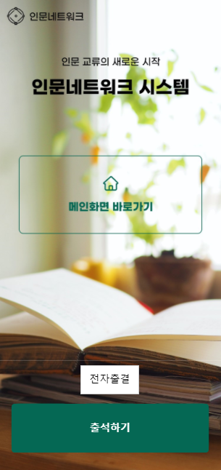
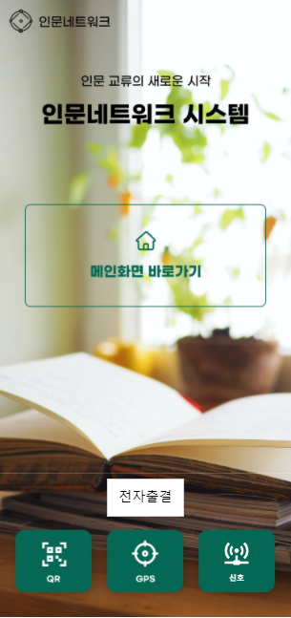
 | 인문네트워크 모바일 앱 기획서 |  | 0.92 (수정됨) |  | 윤용근 |  | 2023.11.30
 | 2023년 디지털 인문뉴딜 인문네트워크 모바일 앱 개발 |  |  |  | Mobile |  | 7
 | 시작 |  |  |  | IM-SP-001, IM-QU-001, IM-QU-002
스플래시
  앱 실행 스플래시
바로가기
  일반학습자 또는 로그인 하지 않은 경우 바로가기 화면
  2-1. 메인화면 바로가기 – 메인 화면으로 이동
  2-2. [출석하기]
  전자출결 가능 프로그램이 존재할 경우
  → 인문활동가의 전자출결 설정에 맞는 출결 모드로 전환
  전자출결 가능 프로그램이 존재하지 않을 경우
  → 프로그램 선택화면으로 이동
  로그인 하지 않았을 경우 로그인 화면으로 이동
바로가기
  인문활동가 또는 시설관리자로 로그인 한 경우 바로가기 화면
  3-1. 메인화면 바로가기 – 메인 화면으로 이동
  3-2. [전자출결]
  전자출결 가능 프로그램이 존재할 경우
      QR : QR 설정 모드로 전환
      GPS : 위치 추적 전자출결 설정 모드로 전환
      신호출결 : 신호출결 설정 모드로 전환
  전자출결 가능 프로그램이 존재하지 않을 경우
  → 프로그램 선택화면으로 이동
1
2
일반학습자
3
인문활동가 & 시설관리자
2-1
3-1
2-2
출석하기
3-2

Slide 8
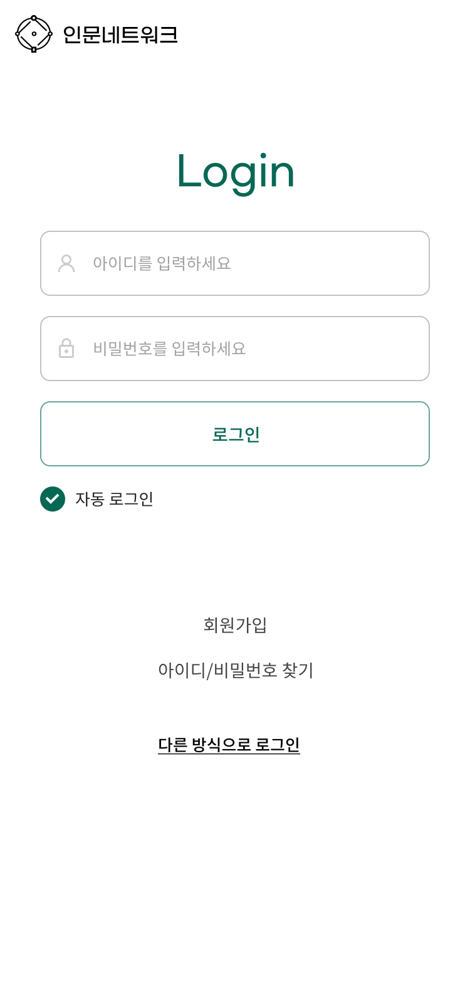

 | 인문네트워크 모바일 앱 기획서 |  | 0.9 |  | 윤용근 |  | 2023.11.30
 | 2023년 디지털 인문뉴딜 인문네트워크 모바일 앱 개발 |  |  |  | Mobile |  | 8
 | 로그인 |  |  |  | IM-LO-001
아이디 입력
  사용자 아이디 입력
비밀번호 입력
  비밀번호 입력
[로그인] 버튼
  로그인 성공 → Main 화면으로 이동
  로그인 실패 → alert 활성
  “ 아이디와 비밀번호를 확인 후 다시 로그인 하세요.”
자동로그인
  자동 로그인 체크 활성 시 로그인 유지
  → 재 실행 시 로그인 화면 비활성
  → 사용자 설정에서 변경 가능
  기본값 체크 활성
회원가입
  회원가입 페이지로 이동
아이디/비밀번호 찾기
  로그인 성공 → Main 화면으로 이동
  로그인 실패 → alert 활성
다른 방식으로 로그인
  간편비밀번호 로그인 가능
  사용자 설정에서 변경 가능
1
아이디 또는 비밀번호가
일치하지 않습니다.
아이디와 비밀번호를 확인 후 다시 로그인 하세요
2
3
4
5
확인
6
7

Slide 9
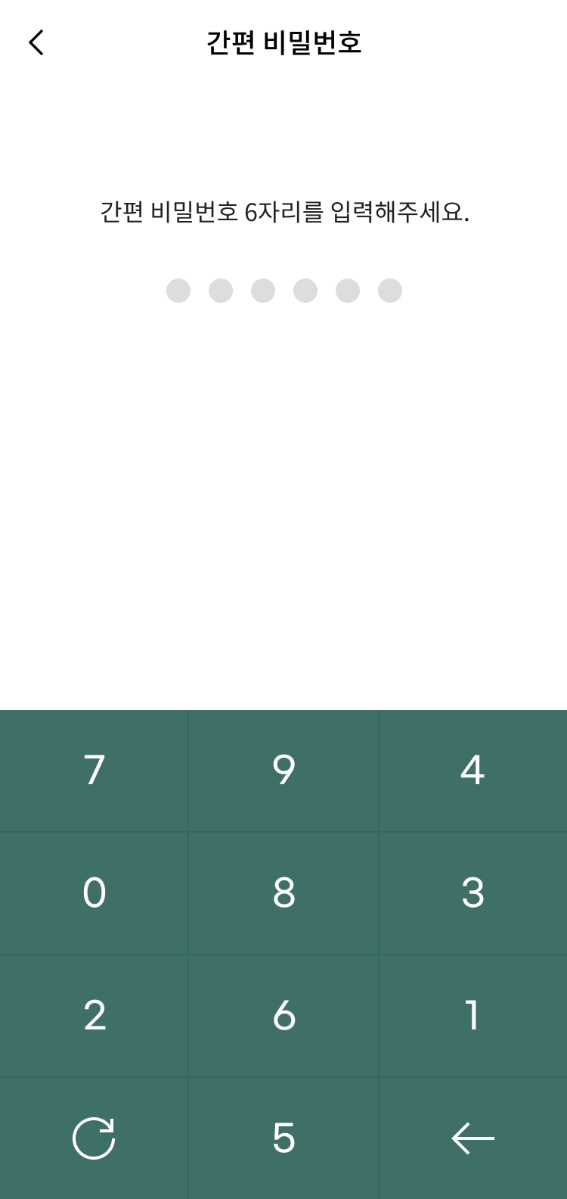
 | 인문네트워크 모바일 앱 기획서 |  | 0.9 |  | 윤용근 |  | 2023.11.30
 | 2023년 디지털 인문뉴딜 인문네트워크 모바일 앱 개발 |  |  |  | Mobile |  | 9
 | 로그인 > 간편비밀번호 로그인 |  |  |  | IM-LO-002
간편 비밀번호
  키보드 입력 시 비밀번호 표시
  → * 로 표시함
비밀번호 입력 키보드
  초기화, 번호(0~9) : 랜덤 배열, 삭제 키
로그인 실패
  로그인 실패 시 Alert 활성
  “아이디 또는 비밀번호가 일치하지 않습니다.
  비밀번호를 확인 후 다시 로그인 하세요”
  [확인] – 비밀번호 입력 모드로 전환
1
아이디 또는 비밀번호가
일치하지 않습니다.
비밀번호를 확인 후 다시 로그인 하세요
3
2
확인

Slide 10

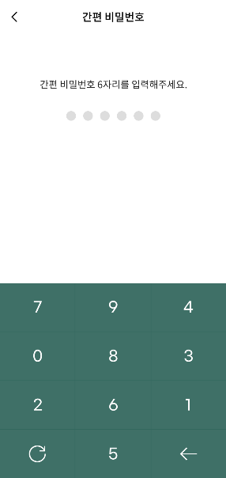



 | 인문네트워크 모바일 앱 기획서 |  | 0.9 |  | 윤용근 |  | 2023.11.30
 | 2023년 디지털 인문뉴딜 인문네트워크 모바일 앱 개발 |  |  |  | Mobile |  | 10
 | 로그인 프로세스 정리
이 후 로그인 시 – 간편비밀번호 사용 설정된 상태
로그인 화면
최초 로그인 시
불필요
삭제
비밀번호가
일치하지 않습니다.
비밀번호를 확인 후 다시 로그인 하세요
다른 방식으로 로그인 추가
아이디로그인 페이지로 이동
간편비밀번호 로그인 실패 경고
재시도
확인
이 후 로그인 시 – 생체정보 사용 설정된 상태
로그인 화면
생체 정보를
확인할 수 없습니다.
다시 로그인 하세요.
생체인증 실패 경고
재시도
확인

Slide 11
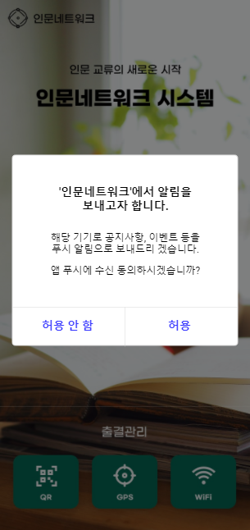
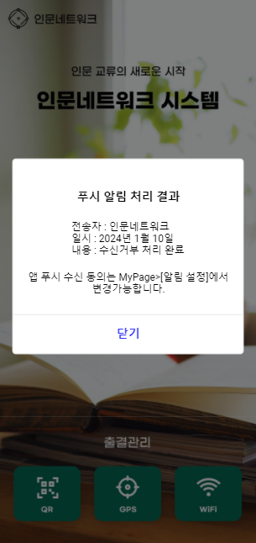
 | 인문네트워크 모바일 앱 기획서 |  | 0.91 (수정됨) |  | 윤용근 |  | 2023.11.30
 | 2023년 디지털 인문뉴딜 인문네트워크 모바일 앱 개발 |  |  |  | Mobile |  | 11
 | 로그인 > 앱 푸시 알림 동의 |  |  |  | IM-PU-001
앱 푸시 알림 동의
  로그인 성공 시 앱 푸시 알림 설정 동의 Alert 활성
  허용안함
  → 수신 거부 알림 활성 - 2
푸시 알림 처리 결과
  푸시 알림 처리 결과 알림 활성
  전송자, 일시, 내용 정보 출력
  닫기 버튼으로 팝업 종료
  → 허용 시에는 알림 없음.
1
2

Slide 12
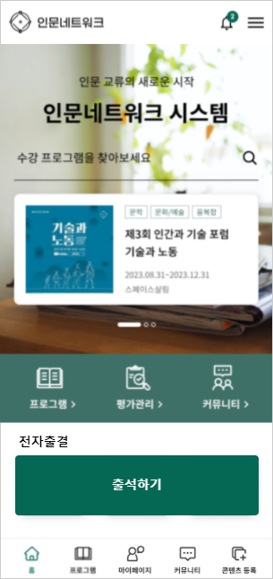
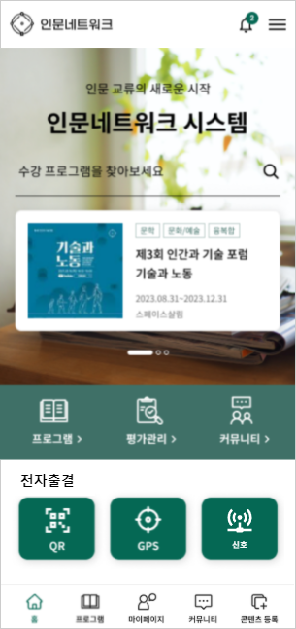
 | 인문네트워크 모바일 앱 기획서 |  | 1.1 (수정됨) |  | 윤용근 |  | 2023.11.30
 | 2023년 디지털 인문뉴딜 인문네트워크 모바일 앱 개발 |  |  |  | Mobile |  | 12
 | 홈 |  |  |  | IM-HO-001, IM-HO-002
1
일반학습자
인문활동가 & 시설관리자
제목
  인문네트워크
알림 아이콘
  알림 메시지가 있을 경우 뱃지 표시
메뉴
  메뉴 활성
  → 불필요 기능일 경우 삭제 : 협의
프로그램 검색
  프로그램 검색 모드 활성
프로그램 리스트
  수강 신청중이거나 수강등록된 프로그램 목록 표시
  프로그램이 다수일 경우 슬라이드 기능을 통해 좌우로 슬라이드
바로가기 메뉴
  프로그램 : 인문 프로그램 목록 페이지로 이동
  → “수강신청”으로 버튼 이름 변경 (1/31 협의)
  평가관리 : 사용자 평가 내역 페이지로 이동
  → 로그인 필요
  커뮤니티 : 커뮤니티 목록 페이지로 이동
  → 로그인 필요
전자출결
  전자출결 가능 프로그램이 존재할 경우
    일반학습자
    → 인문활동가의 전자출결 설정에 맞는 출결 모드로 전환
    인문활동가 or 시설관리자
      QR : QR 스캔 설정 모드로 전환
      GPS : 위치 추적 전자출결 설정 모드로 전환
      신호 : 신호출결 설정 모드로 전환
  전자출결 가능 프로그램이 존재하지 않을 경우
    프로그램 선택 화면으로 이동
  로그인 필요
네비게이션
  홈 : 메인 페이지로 이동
  프로그램 : 프로그램 목록 페이지로 이동
  마이페이지 : 나의 정보 페이지로 이동
  커뮤니티 : 커뮤니티 목록 페이지로 이동
  콘텐츠 등록 :
    일반학습자 : 후기 목록 페이지로 이동
    인문활동가, 시설관리자 : 프로그램 홍보 페이지로 이동
  자동 숨김 (3초)
  페이지 스크롤 및 스와이프 시 활성
2
3
4
5
일반학습자 메인 수정됨
→ 수정된 슬라이드 보기
인문활동가 메인 수정됨
→ 수정된 슬라이드 보기
6
7
7-1
8

Slide 13
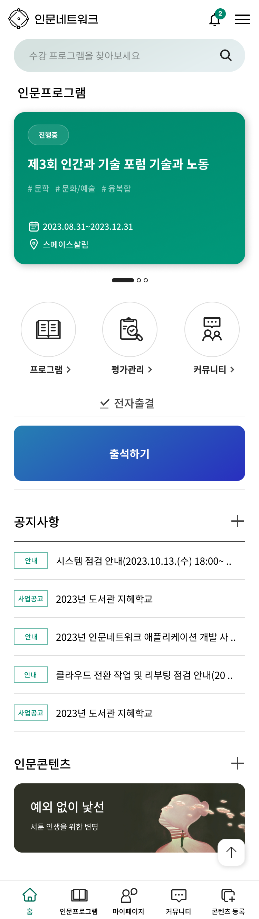
 | 인문네트워크 모바일 앱 기획서 |  | 1.1 (수정됨) |  | 윤용근 |  | 2023.11.30
 | 2023년 디지털 인문뉴딜 인문네트워크 모바일 앱 개발 |  |  |  | Mobile |  | 13
 | 홈(일반학습자) |  |  |  | IM-HO-001
1
2
3
4
제목
  인문네트워크
알림 아이콘
  알림 메시지가 있을 경우 뱃지 표시
메뉴
  메뉴 활성
  → 불필요 기능일 경우 삭제 : 협의
프로그램 검색
  프로그램 검색 모드 활성
프로그램 리스트
  수강 신청중이거나 수강등록된 프로그램 목록 표시
  프로그램이 다수일 경우 슬라이드 기능을 통해 좌우로 슬라이드
바로가기 메뉴
  프로그램 : 인문 프로그램 목록 페이지로 이동
  → “수강신청”으로 버튼 이름 변경 (1/31 협의)
  평가관리 : 사용자 평가 내역 페이지로 이동
  → 로그인 필요
  커뮤니티 : 커뮤니티 목록 페이지로 이동
  → 로그인 필요
전자출결
  전자출결 가능 프로그램이 존재할 경우
    일반학습자
    → 인문활동가의 전자출결 설정에 맞는 출결 모드로 전환
  전자출결 가능 프로그램이 존재하지 않을 경우
    인문프로그램 목록 화면으로 이동
  로그인 필요
공지사항
  공지사항 목록 출력 – 5개
    목록 클릭 → 공지사항 상세내용 팝업
네비게이션
  홈 : 메인 페이지로 이동
  프로그램 : 프로그램 목록 페이지로 이동
  마이페이지 : 나의 정보 페이지로 이동
  커뮤니티 : 커뮤니티 목록 페이지로 이동
  콘텐츠 등록 :
    일반학습자 : 후기 목록 페이지로 이동
    인문활동가, 시설관리자 : 프로그램 홍보 페이지로 이동
  자동 숨김 (3초)
  페이지 스크롤 및 스와이프 시 활성
5
일반학습자 메인 페이지
  바로가기 버튼 이름 변경
  프로그램 → 수강신청
6
7
8
9

Slide 14
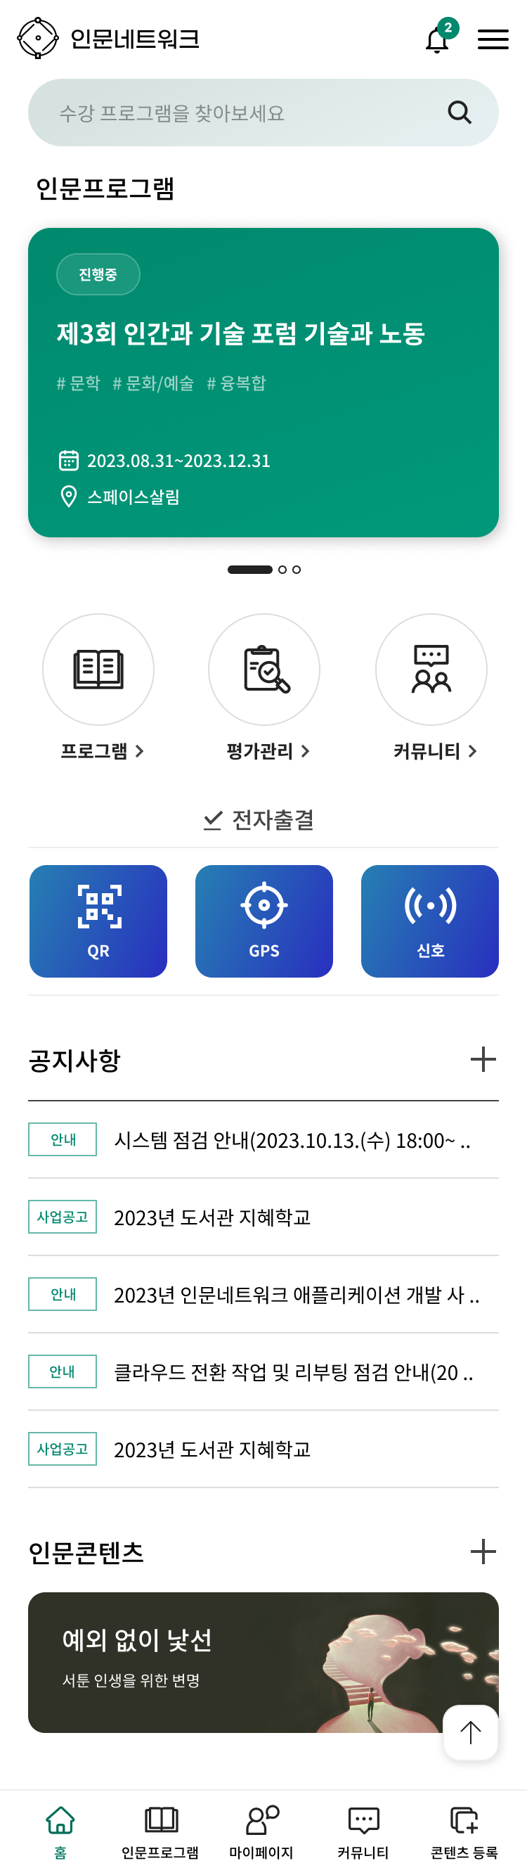
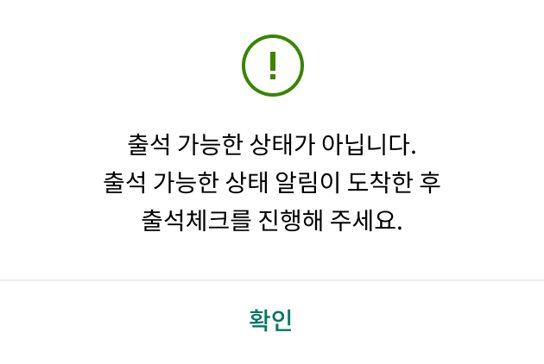
 | 인문네트워크 모바일 앱 기획서 |  | 1.1 (수정됨) |  | 윤용근 |  | 2023.11.30
 | 2023년 디지털 인문뉴딜 인문네트워크 모바일 앱 개발 |  |  |  | Mobile |  | 14
 | 홈 (인문활동가, 시설관리자) |  |  |  | IM-HO-002
1
2
3
제목
  인문네트워크
알림 아이콘
  알림 메시지가 있을 경우 뱃지 표시
메뉴
  메뉴 활성
  → 불필요 기능일 경우 삭제 : 협의
프로그램 검색
  프로그램 검색 모드 활성
프로그램 리스트
  수강 신청중이거나 수강등록된 프로그램 목록 표시
  프로그램이 다수일 경우 슬라이드 기능을 통해 좌우로 슬라이드
바로가기 메뉴
  프로그램 : 인문 프로그램 목록 페이지로 이동
  → “수강신청”으로 버튼 이름 변경 (1/31 협의)
  평가관리 : 사용자 평가 내역 페이지로 이동
  → 일반학습자 로그인 필요
  커뮤니티 : 커뮤니티 목록 페이지로 이동
  → 로그인 필요
전자출결
  전자출결 가능 프로그램이 존재할 경우
    인문활동가 or 시설관리자
      QR : QR 스캔 설정 모드로 전환
      GPS : 위치 추적 전자출결 설정 모드로 전환
      신호 : 신호출결 설정 모드로 전환
  전자출결 가능 프로그램이 존재하지 않을 경우
    프로그램 선택 화면으로 이동
  로그인 필요
네비게이션
  홈 : 메인 페이지로 이동
  프로그램 : 프로그램 목록 페이지로 이동
  마이페이지 : 나의 정보 페이지로 이동
  커뮤니티 : 커뮤니티 목록 페이지로 이동
  콘텐츠 등록 :
    일반학습자 : 후기 목록 페이지로 이동
    인문활동가, 시설관리자 : 프로그램 홍보 페이지로 이동
  자동 숨김 (3초)
  페이지 스크롤 및 스와이프 시 활성
4
5
인문활동가 & 시설관리자
인문활동가 메인 페이지
  바로가기 버튼 이름 변경
    프로그램 → 수강신청
  버튼 클릭
    일반학습자용 이라는 알림 팝업
6
일반학습자만 사용할 수 있는
기능입니다.
일반학습자로 로그인 해 주세요.
7
인문활동가 메인 페이지
  평가관리
    인문활동가, 시설관리자는 평가관리 기능 없음
  버튼 클릭
    일반학습자용 이라는 알림 팝업
8
9

Slide 15
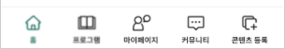
 | 인문네트워크 모바일 앱 기획서 |  | 0.9 |  | 윤용근 |  | 2023.11.30
 | 2023년 디지털 인문뉴딜 인문네트워크 모바일 앱 개발 |  |  |  | Mobile |  | 15
 | 홈, 네비게이션 |  |  |  | IM_U_Navi
네비게이션
홈
  Main 페이지로 이동
프로그램
  인문 프로그램 페이지로 이동
마이페이지
  나의 프로그램 페이지로 이동
커뮤니티
  커뮤니티 페이지로 이동
콘텐츠 등록
  일반학습자 : 후기관리 페이지로 이동
  인문활동가, 시설관리자 : 프로그램 홍보 페이지로 이동
1
2
3
4
5

Slide 16
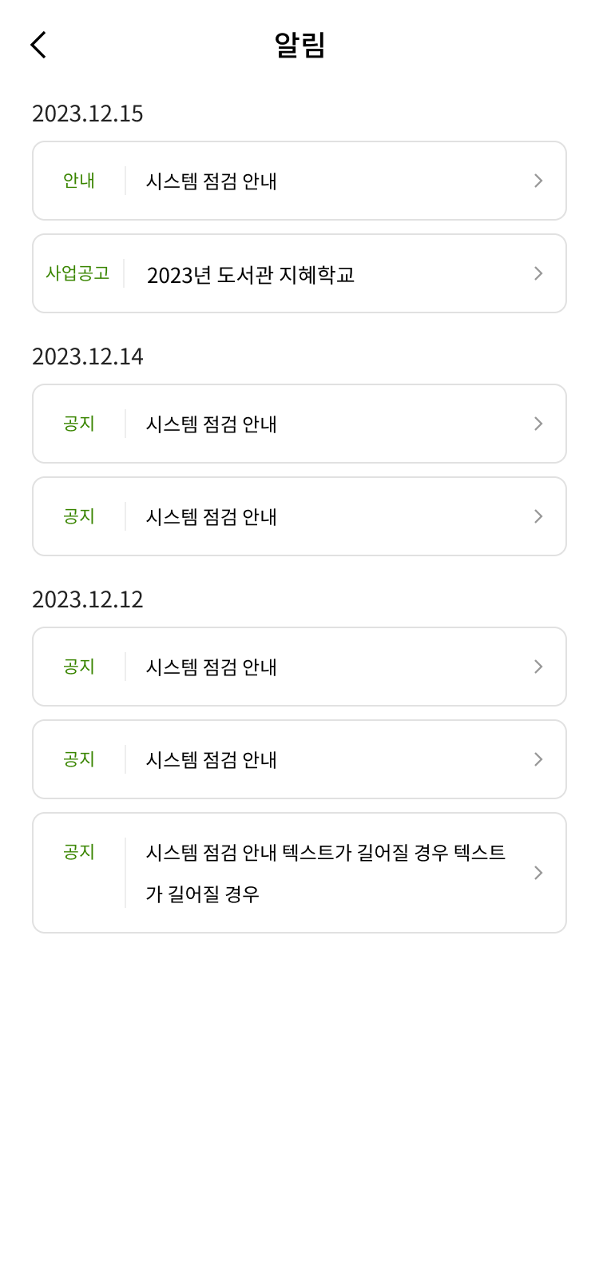
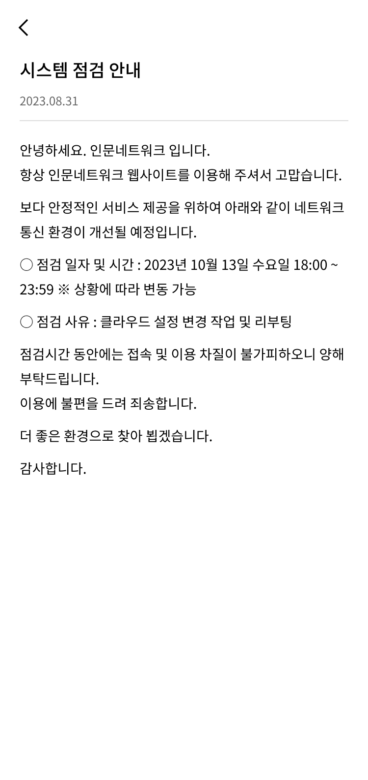
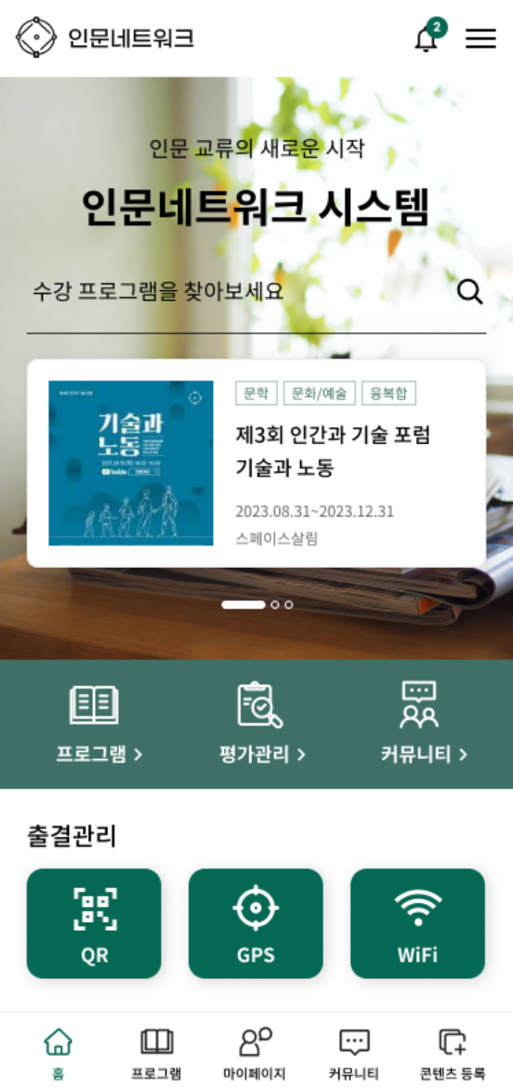
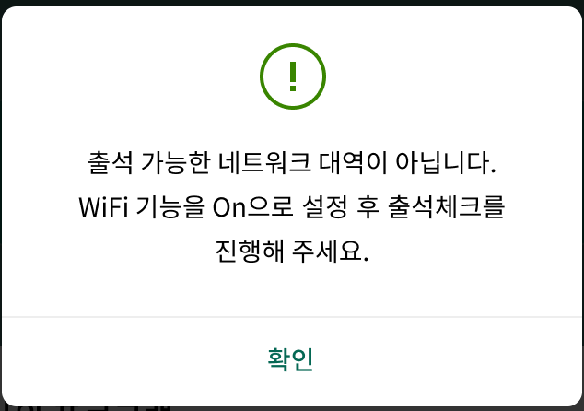
 | 인문네트워크 모바일 앱 기획서 |  | 0.9 |  | 윤용근 |  | 2023.11.30
 | 2023년 디지털 인문뉴딜 인문네트워크 모바일 앱 개발 |  |  |  | Mobile |  | 16
 | 알림 |  |  |  | IM-NT-001, IM-NT-002
1
알림 예시
이전
  이전 화면 으로 이동
타임라인
  알림 메시지 목록 표시
  알림 항목 논의 필요
  → 시스템 알림, 공지사항, 커뮤니티 게시글 알림 등
  알림 목록 클릭 시 상세 내용 활성
알림 상세
  알림 상세 내용 표시
알림 케이스
  강의프로그램
    수강신청, 취소 관련 알림
    프로그램 스케줄 알림
      7일전
      1일전
      시작 1시간 전
    프로그램 시작 알림
      프로그램 시작 5분 전
      프로그램 출석 가능 알림
      프로그램 종료 / 퇴실 알림
  채팅/강의
    강사 알림 발송
    채팅 알림 발송
  시스템관리자 알림
    이벤트
    설문
    시스템 점검 안내 등
2
3

Slide 17
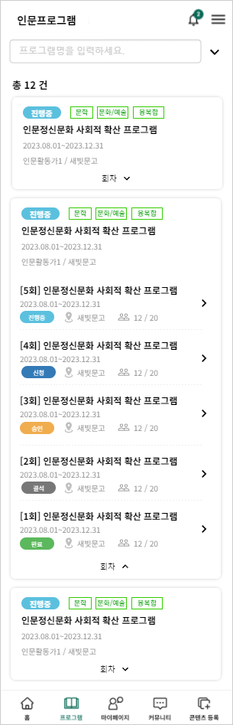
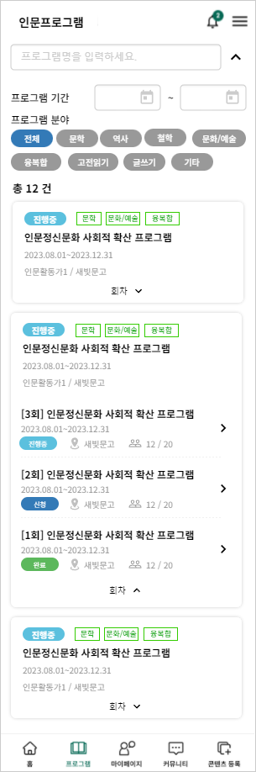
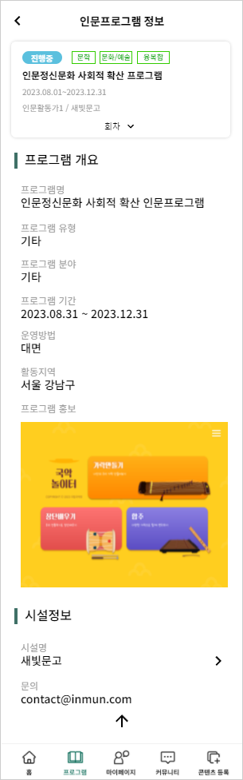
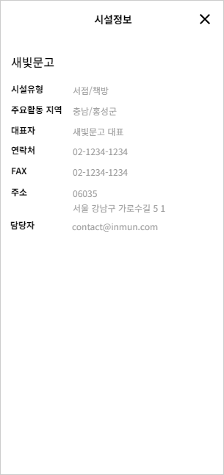
 | 인문네트워크 모바일 앱 기획서 |  | 0.92 (수정됨) |  | 윤용근 |  | 2023.11.30
 | 2023년 디지털 인문뉴딜 인문네트워크 모바일 앱 개발 |  |  |  | Mobile |  | 17
 | 프로그램 > 프로그램 상세 |  |  |  | IM-PR-001, IM-PR-002, IM-PR-003, IM-SI-001
프로그램 상태값
진행중
진행완료
인문프로그램 – 네비게이션 프로그램 클릭 시 표출 됨
프로그램 검색
  1-1. 프로그램 검색어 입력
  1-2. 상세 검색 확장/축소
    상세 검색
    프로그램 기간 입력
    프로그램 분야 선택
    → 전체, 문학, 역사, 철학, 문화/예술, 융복합, 고전읽기, 글쓰기, 기타
    검색결과 : 하단 프로그램 목록 영역에 표출
프로그램 목록
  2-1. 프로그램 총 수 표출
  2-2. 프로그램 목록 카드
    프로그램 상태, 프로그램 분야, 프로그램 명, 프로그램 기간, 인문활동가명 / 시설명
    [클릭] – 프로그램 상세 페이지로 전환
  2-3. 회차 목록 확장/축소
    클릭 시 회차 목록 보이기/감추기
  2-4. 프로그램 회차 목록
    프로그램 회차 주제명, 시간정보, 상태, 시설명, 참여인원/정원
  2-5. 회차 정보 상세 보기
    프로그램 회차 정보 상세 보기
프로그램 상세
  3-1. 프로그램 카드
  3-2. 상세 정보 탭
    프로그램 개요
    프로그램명, 프로그램 유형, 프로그램 분야, 프로그램 기간, 운영방법, 활동지역, 프로그램 홍보 내용
    시설정보
    시설명
    → 클릭 시 시설 상세 정보 팝업
    문의(연락처)
1
1-2
3
1-1
3-1
2
2-1
프로그램 회차 상태값
진행중
신청
승인
결석
완료
2-2
3-2
2-3
2-4
2-5

Slide 18
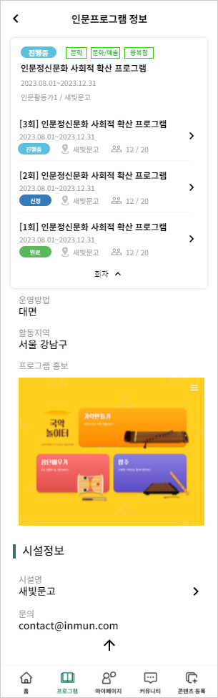
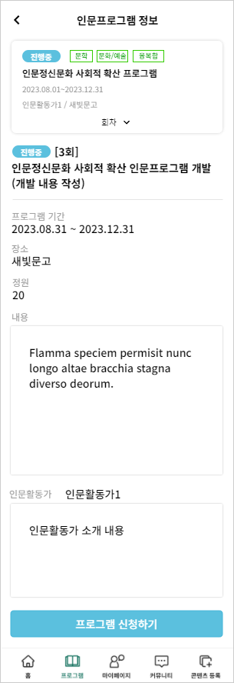
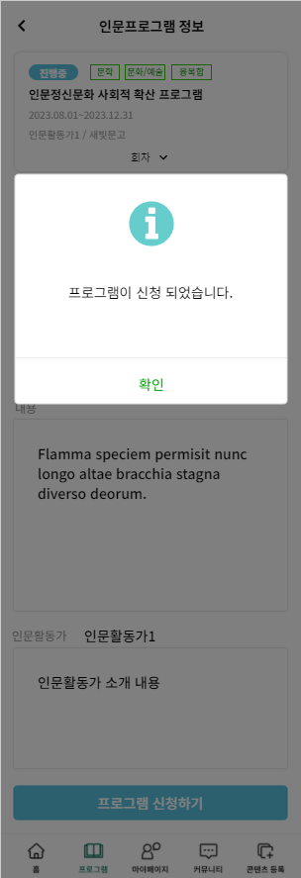
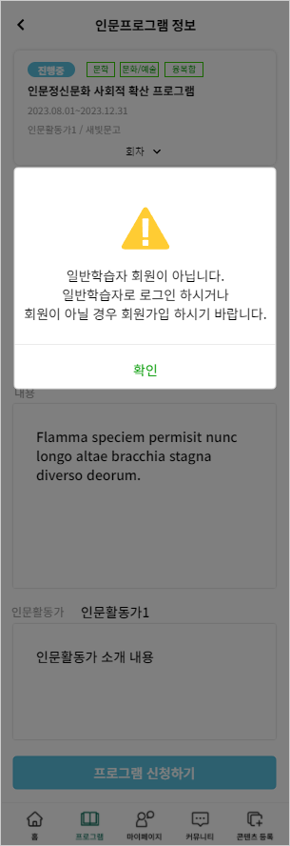
 | 인문네트워크 모바일 앱 기획서 |  | 0.92 (수정됨) |  | 윤용근 |  | 2023.11.30
 | 2023년 디지털 인문뉴딜 인문네트워크 모바일 앱 개발 |  |  |  | Mobile |  | 18
 | 프로그램 > 프로그램 회차 상세 및 프로그램 회차 신청 |  |  |  | IM-PR-003, IM-PR-004, IM-PR-005
3
1
2
인문프로그램 – 네비게이션 프로그램 클릭 시 표출 됨
→ 진행중인 프로그램 회차에 일반 학습자가 신청전 상태 일 경우
프로그램 정보
  1-1. 회차 목록 보기 → 회차 클릭 시 회차 목록 보이기
  1-2. 회차 상세 정보 보기
    상세 정보 페이지로 이동
프로그램 회차 상세
  2-1. 프로그램 카드
  2-2. 회차 상세 정보
    상태값
    [회차], 회차별 주제명
    프로그램 기간
    장소
    정원
    내용
    인문활동가 (인문활동가 명)
    인문활동가 소개 내용
  2-3. [프로그램 신청하기]
    프로그램 회차의 상태값이 진행중이고, 학습자가 해당 회차 신청 전 일 때 활성
    완료된 프로그램 회차에서는 비활성
신청 알림
  3-1. 프로그램 신청 완료 알림
  3-2. 프로그램 신청 불가 알림
    일반학습자 회원이 아닌 다른 회원이 신청할 경우
    회원이 아닌 일반인 사용자가 신청할 경우
    → 해당 알림 팝업
2-1
1-1
1-2
2-2
3-1
3-2
2-3

Slide 19
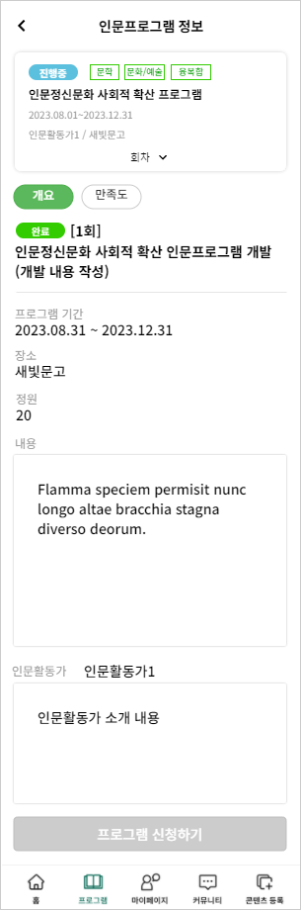
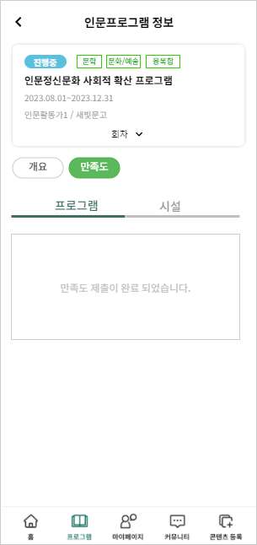
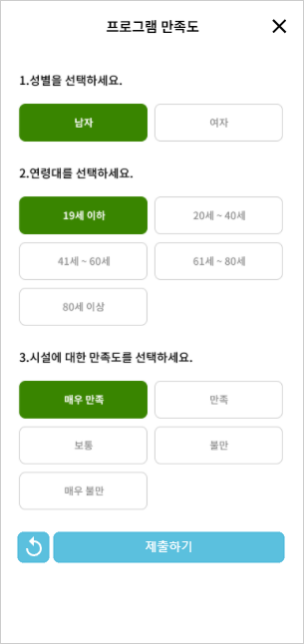
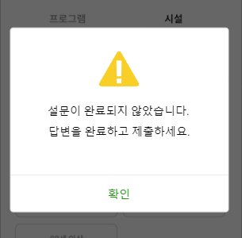
 | 인문네트워크 모바일 앱 기획서 |  | 0.92 (수정됨) |  | 윤용근 |  | 2023.11.30
 | 2023년 디지털 인문뉴딜 인문네트워크 모바일 앱 개발 |  |  |  | Mobile |  | 19
 | 프로그램 > 완료된 프로그램 회차 상세 |  |  |  | IM-PR-004, IM-PR-006, IM-PR-007
1
2
인문프로그램 – 네비게이션 프로그램 클릭 시 표출 됨
프로그램 정보
  1-1. 회차 목록 보기 → 회차 클릭 시 회차 목록 보이기
  1-2. 회차 상세 정보 보기
    상세 정보 페이지로 이동
프로그램 회차 상세
  2-1. 프로그램 카드
  2-2. 회차 개요 및 만족도 선택 탭
    [개요] – 회차 상세 정보 보기
    [만족도] – 프로그램 회차 만족도 제출 현황
    완료된 회차에서만 보여짐
  2-3. 회차 상세 정보
    상태값
    [회차], 회차별 주제명
    프로그램 기간
    장소
    정원
    내용
    인문활동가 (인문활동가 명)
    인문활동가 소개 내용
  2-4. [프로그램 신청하기]
    프로그램 회차의 상태값이 진행중이고, 학습자가 해당 회차 신청 전 일 때 활성
    완료된 프로그램 회차에서는 비활성
프로그램 회차 만족도
  3-1. 프로그램 만족도 / 시설 만족도 선택 탭
  3-2. 만족도 설문 표시
    만족도 제출이 완료된 경우 알림 메시지 출력
    제출이 안된 경우 만족도 설문 표출
  3-3. 만족도 설문
    만족도 설문 답변 선택
  3-4. [버튼]
    [초기화] – 선택한 답변 초기화
    [제출하기] – 답변 선택된 설문 제출하기
    → 선택 안된 문항이 있을 경우 경고 알림 팝업
2-1
3-3
1-1
1-2
3
2-2
3-1
2-3
3-2
3-4
2-4

Slide 20
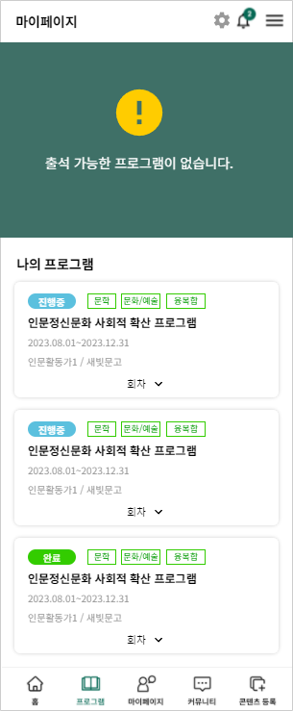
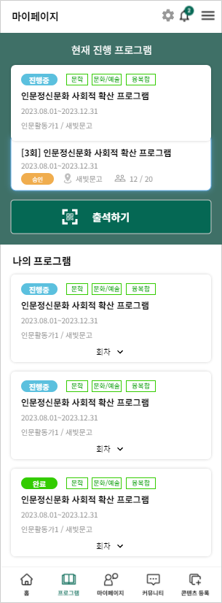
 | 인문네트워크 모바일 앱 기획서 |  | 0.92 (수정됨) |  | 윤용근 |  | 2023.11.30
 | 2023년 디지털 인문뉴딜 인문네트워크 모바일 앱 개발 |  |  |  | Mobile |  | 20
 | 마이페이지 - 일반학습자 |  |  |  | IM-MP-001
프로그램 상태값
진행중
진행완료
마이페이지 – 일반 학습자
현재진행 프로그램 영역
  1-1. 진행 가능 프로그램이 없을 경우 알림 메시지 출력
  1-2. 진행 가능 프로그램이 있을 경우
    프로그램 정보 카드 출력
    인문활동가가 전자출결 설정 후 신호 발송 알림메시지 Push
    → 이 후 프로그램 카드 출력
  1-3. 전자출결 바로가기
    전자출결 가능 프로그램이 존재할 경우
      인문활동가가 설정한 전자출결 설정 모드에 따라 버튼 아이콘 변경 표출
      → QR, GPS, 신호출결
      → 클릭하여 전자출결 모드로 전환
설정
  설정 페이지로 이동
나의 프로그램
  수강신청 중이거나 수강신청 등록된 프로그램 카드 출력
  다수의 프로그램이 존재할 경우 하단으로 출력
  스크롤을 통해 하단으로 리스트 출력
  위로가기 버튼으로 상단으로 이동
  카드 클릭 시 프로그램 상세 페이지로 이동
1
2
1-2
프로그램 회차 상태값
진행중
신청
승인
결석
완료
1-1
3
1-3

Slide 21
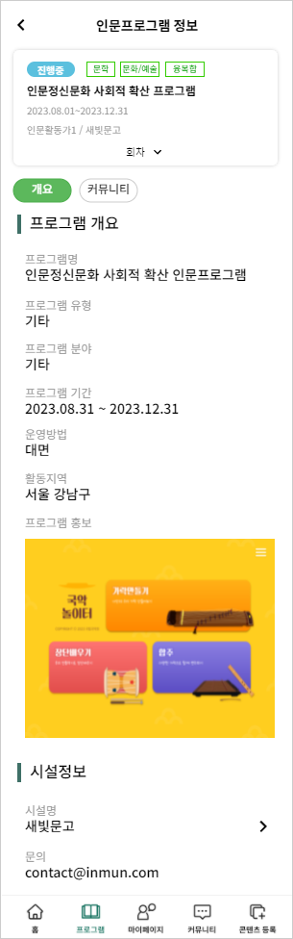
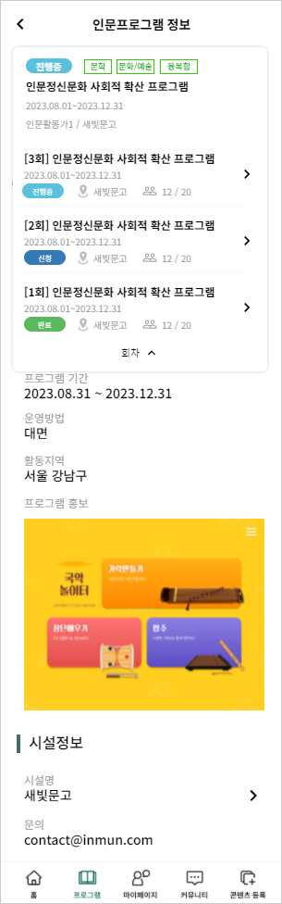

 | 인문네트워크 모바일 앱 기획서 |  | 0.92 (수정됨) |  | 윤용근 |  | 2023.11.30
 | 2023년 디지털 인문뉴딜 인문네트워크 모바일 앱 개발 |  |  |  | Mobile |  | 21
 | 마이페이지 – 프로그램 상세 |  |  |  | IM-MP-002, IM-MP-003
1
마이페이지 – 프로그램 상세 정보
프로그램 상세
  1-1. 프로그램 카드
    회차 보이기/감추기로 회차 목록 보이기/감추기
    회차 상세 클릭 → 회차 상세 정보 페이지로 이동
    : 인문프로그램 회차 상세 보기와 동일
    참고 슬라이드
  1-2. 개요 / 커뮤니티 선택 탭
  1-3. 프로그램 개요
    프로그램 개요
    프로그램명, 프로그램 유형, 프로그램 분야, 프로그램 기간, 운영방법, 활동지역, 프로그램 홍보
    시설정보
    시설명 → 클릭 : 시설 상세 정보 팝업
    문의(연락처)
시설정보
  시설정보 상세 내용 표출
    시설유형
    주요활동지역
    대표자
    연락처
    FAX
    주소
    담당자 연락처
1-1
1-2
1-3
2

Slide 22
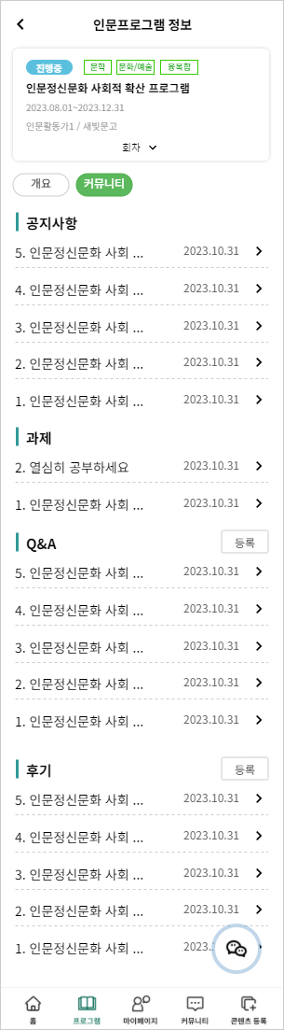
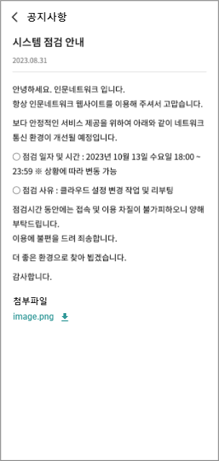
 | 인문네트워크 모바일 앱 기획서 |  | 0.92 (수정됨) |  | 윤용근 |  | 2023.11.30
 | 2023년 디지털 인문뉴딜 인문네트워크 모바일 앱 개발 |  |  |  | Mobile |  | 22
 | 마이페이지 – 프로그램 상세 |  |  |  | IM-CO-001, IM-CO-002
마이페이지 – 프로그램 상세 정보
프로그램 상세 - 커뮤니티
  1-1. 공지사항
    공지사항 목록
    연번, 제목, 날짜
    목록 클릭
    → 공지사항 상세보기 페이지로 전환
  1-2. 과제
    과제 게시물 목록
    연번, 제목, 날짜
    목록 클릭
    → 과제 상세보기 페이지로 전환
  1-3. Q&A
    Q&A 목록
    연번, 제목, 날짜
    목록 클릭
    → Q&A 상세보기 페이지로 전환
  1-4. 후기
    후기 목록
    연번, 제목, 날짜
    목록 클릭
    → 후기 상세보기 페이지로 전환
공지사항 상세보기
  2-1. 공지사항 상세 내용
    제목, 날짜, 내용
  2-2. 첨부파일
    첨부파일이 있을 경우 파일명 표시
    다운로드 클릭 → 첨부파일 다운로드
2
2-1
1
1-1
1-2
1-3
2-1
1-4
1-5

Slide 23
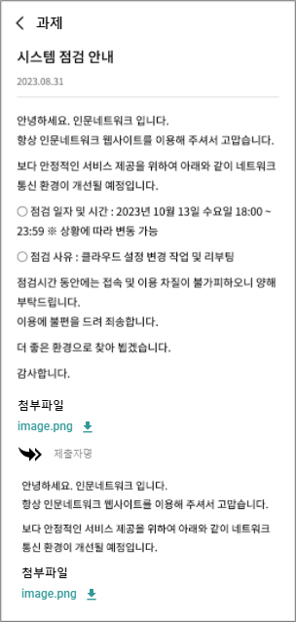
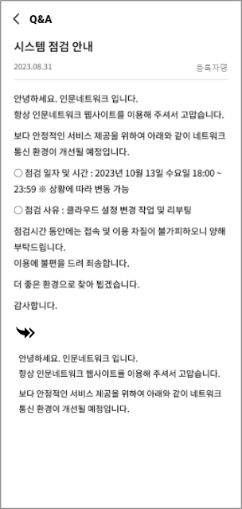
 | 인문네트워크 모바일 앱 기획서 |  | 0.92 (수정됨) |  | 윤용근 |  | 2023.11.30
 | 2023년 디지털 인문뉴딜 인문네트워크 모바일 앱 개발 |  |  |  | Mobile |  | 23
 | 마이페이지 – 프로그램 상세 |  |  |  | IM-CO-003, IM-CO-004, IM-CO-005, IM-CO-006
1
2
마이페이지 – 프로그램 상세 정보
과제 상세보기
  1-1. 과제 상세 내용
    제목, 날짜, 내용
  1-2. 첨부파일
    첨부파일이 있을 경우 파일명 표시
    다운로드 클릭 → 첨부파일 다운로드
  1-3. 댓글
    댓글 작성자명 표시
    댓글이 있을 경우 댓글 내용 표시
  1-4. 댓글 첨부파일
    첨부파일이 있을 경우 파일명 표시
    다운로드 클릭 → 첨부파일 다운로드
Q&A 상세보기
  2-1. Q&A 상세 내용
    제목, 날짜, 등록자명, 내용
  2-2. 댓글
    댓글이 있을 경우 댓글 내용 표시
1-1
2-1
1-2
2-2
1-3
1-4

Slide 24
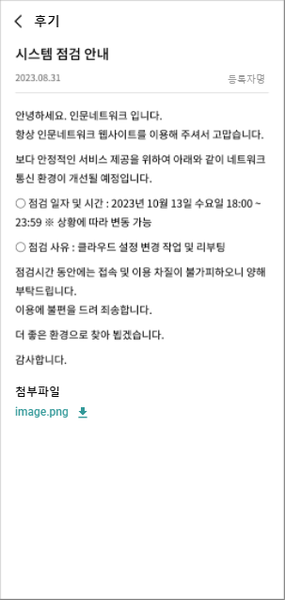
 | 인문네트워크 모바일 앱 기획서 |  | 0.92 (수정됨) |  | 윤용근 |  | 2023.11.30
 | 2023년 디지털 인문뉴딜 인문네트워크 모바일 앱 개발 |  |  |  | Mobile |  | 24
 | 마이페이지 – 프로그램 상세 |  |  |  | IM-CO-008, IM-CO-009
1
마이페이지 – 프로그램 상세 정보
후기 상세보기
  1-1. 후기 상세 내용
    제목, 날짜, 등록자명, 내용
  1-2. 첨부파일
    첨부파일이 있을 경우 파일명 표시
    다운로드 클릭 → 첨부파일 다운로드
1-1
1-2

Slide 25
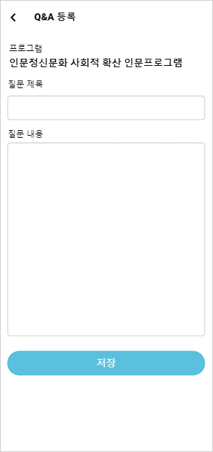
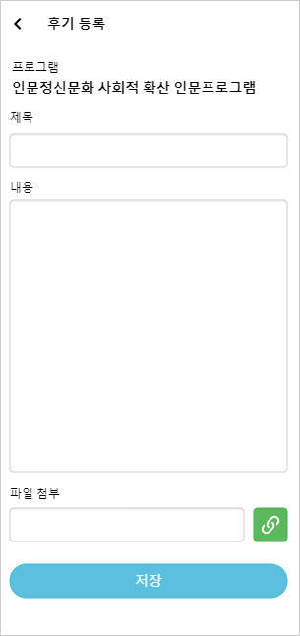
 | 인문네트워크 모바일 앱 기획서 |  | 0.92 (수정됨) |  | 윤용근 |  | 2023.11.30
 | 2023년 디지털 인문뉴딜 인문네트워크 모바일 앱 개발 |  |  |  | Mobile |  | 25
 | 마이페이지 – 프로그램 상세 |  |  |  | IM-CO-007, IM-CO-010
1
2
마이페이지 – 프로그램 상세 정보
Q&A 등록
  1-1. 프로그램 제목
  1-2. 질문 제목 입력 (필수)
  1-3. 질문 내용 입력 (필수)
  1-4. [저장] :
  입력된 내용을 저장하고 이전 페이지로 이동
  제목 및 내용에 입력된 내용이 없을 경우 비활성
후기 등록
  1-1. 프로그램 제목
  1-2. 후기 제목 입력 (필수)
  1-3. 후기 내용 입력 (필수)
  1-4. 파일첨부
  파일 첨부 할 경우 찾아보기 버튼을 클릭하여 파일 선택 후 파일 첨부 가능
  1-4. [저장]
  입력된 내용을 저장하고 이전 페이지로 이동
  제목 및 내용에 입력된 내용이 없을 경우 비활성
채팅
  아이콘 클릭 시 채팅 모드로 전환
1-1
2-1
1-2
2-2
1-3
2-3
1-4
2-4
2-5
3

Slide 26
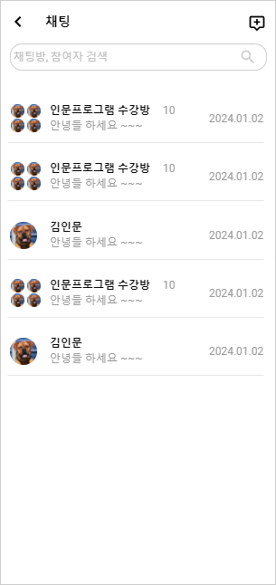
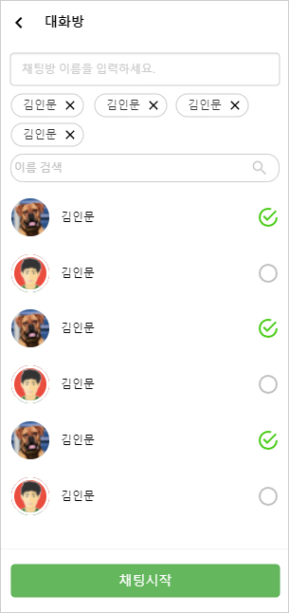
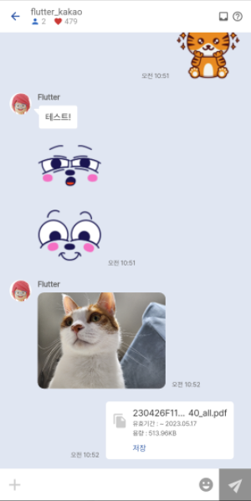
 | 인문네트워크 모바일 앱 기획서 |  | 0.9 |  | 윤용근 |  | 2023.11.30
 | 2023년 디지털 인문뉴딜 인문네트워크 모바일 앱 개발 |  |  |  | Mobile |  | 26
 | 마이페이지 ／ 프로그램 상세 / 채팅 |  |  |  | IM-CH-01, IM-CH-02, IM-CH-03
채팅 솔루션 기능 활용
솔루션 : VchatCloud
API 목록 : https://www.vchatcloud.com/doc/rest_api/chat/apiList.html
대화방 생성
  대화방 생성 화면으로 전환
검색
  채팅방, 참여자 이름 검색
  채팅방 목록에 검색 결과 표시
채팅방 목록
  채팅방 목록 출력
  채팅방 참여자 아이콘(최대 4개 표출), 채팅방명, 채팅 참여자 수, 최근 채팅 내용, 최근 채팅 메시지 날짜.
채팅방 생성 모드
채팅방 명
  채팅방 이름 설정
  → 미 입력시 채팅 참여자 이름으로 입력됨
참여자
  참여자 목록에서 선택한 사용자 목록 출력
  X 버튼으로 삭제 가능
참여자 검색
  참여자 이름 검색 → 검색 결과 하단 목록에 표출
참여자 목록
  참여자 아이콘, 참여자 이름 출력
  오른쪽 체크박스로 채팅방 참여자로 선택
[채팅 시작]
  선택 참여자가 없을 경우 버튼 비활성
  클릭 시 채팅방 모드로 전환
채팅
  채팅 개시
  파일 첨부 가능
채팅 입력 창
  채팅 내용 입력 키보드 활성, 이모티콘 사용 가능
1
4
10
2
5
3
6
7
8
9
11

Slide 27
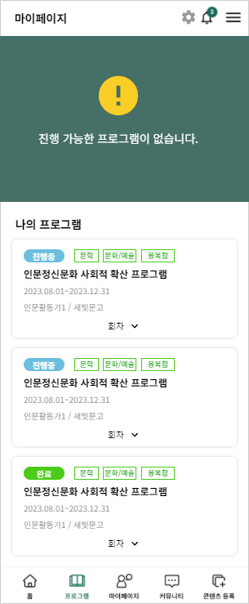
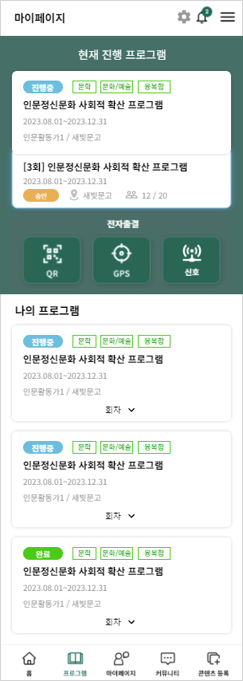
 | 인문네트워크 모바일 앱 기획서 |  | 0.92 (수정됨) |  | 윤용근 |  | 2023.11.30
 | 2023년 디지털 인문뉴딜 인문네트워크 모바일 앱 개발 |  |  |  | Mobile |  | 27
 | 마이페이지 - 인문활동가 |  |  |  | IM-MP-004
2
프로그램 상태값
진행중
진행완료
→ 승인되어 진행중인 프로그램 목록만 표출함
마이페이지 – 인문활동가
현재진행 프로그램 영역
  1-1. 진행 가능 프로그램이 없을 경우 알림 메시지 출력
  1-2. 진행 가능 프로그램이 있을 경우
    프로그램 정보 카드 출력
    인문활동가가 전자출결 설정 후 신호 발송 알림메시지 Push
    → 이 후 프로그램 카드 출력
  1-3. 전자출결 바로가기
    전자출결 가능 프로그램이 존재할 경우
      선택 설정 모드로 전환
      → QR, GPS, 신호출결
      → 클릭하여 전자출결 설정 모드로 전환
설정
  설정 페이지로 이동
나의 프로그램
  승인되어 진행중이거나 완료된 프로그램 카드 출력
  다수의 프로그램이 존재할 경우 하단으로 출력
  스크롤을 통해 하단으로 리스트 출력
  위로가기 버튼으로 상단으로 이동
  카드 클릭 시 프로그램 상세 페이지로 이동
1
1-2
1-1
프로그램 회차 상태값
진행중
진행완료
3
1-3

Slide 28
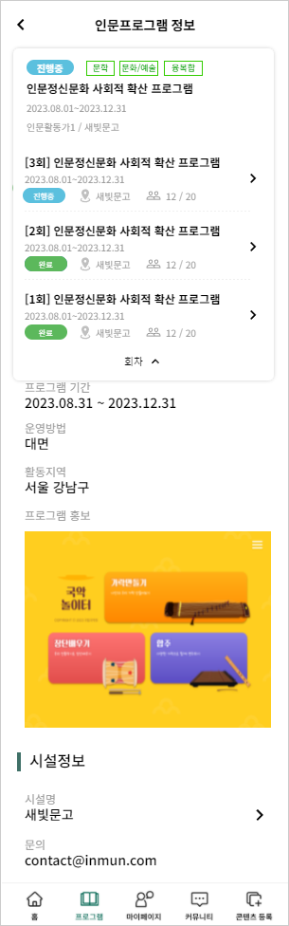
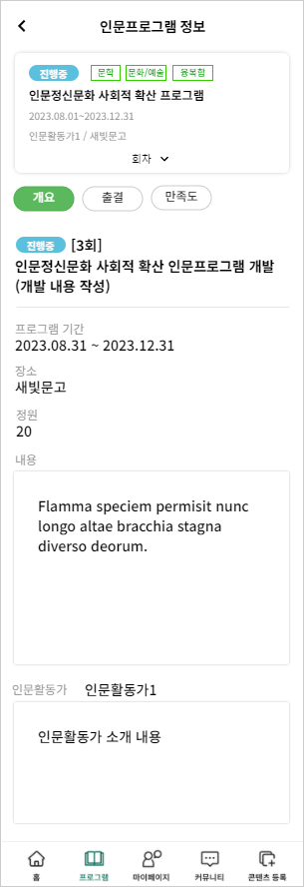
 | 인문네트워크 모바일 앱 기획서 |  | 0.92 (수정됨) |  | 윤용근 |  | 2023.11.30
 | 2023년 디지털 인문뉴딜 인문네트워크 모바일 앱 개발 |  |  |  | Mobile |  | 28
 | 마이페이지(인문활동가) – 프로그램 상세 |  |  |  | IM-MP-005, IM-MP-006, IM-SI-001
1
마이페이지(인문활동가) – 프로그램 상세 정보
프로그램 상세
  1-1. 프로그램 카드
    회차 보이기/감추기로 회차 목록 보이기/감추기
    회차 상세 클릭 → 회차 상세 정보 페이지로 이동
    : 인문프로그램 회차 상세 보기와 동일
    참고 슬라이드
  1-2. 개요 / 커뮤니티 선택 탭
  1-3. 프로그램 개요
    프로그램 개요
    프로그램명, 프로그램 유형, 프로그램 분야, 프로그램 기간, 운영방법, 활동지역, 프로그램 홍보
    시설정보
    시설명 → 클릭 : 시설 상세 정보 팝업
    문의(연락처)
시설정보
  시설정보 상세 내용 표출
    시설유형
    주요활동지역
    대표자
    연락처
    FAX
    주소
    담당자 연락처
1-1
인문활동가
  만족도 탭 삭제 (1/31 협의)
1-2
1-3
2

Slide 29
 | 인문네트워크 모바일 앱 기획서 |  | 0.92 (수정됨) |  | 윤용근 |  | 2023.11.30
 | 2023년 디지털 인문뉴딜 인문네트워크 모바일 앱 개발 |  |  |  | Mobile |  | 29
 | 마이페이지(인문활동가) – 프로그램 상세 |  |  |  | IM-CO-011, IM-CO-012, IM-CO-013, IM-CO-014, IM-CO-015, IM-CO-016, IM-CO-017, IM-CO-018
IM-CO-012
IM-CO-014
IM-CO-016
2
마이페이지(인문활동가) – 프로그램 상세 정보
커뮤니티 탭은 일반 학습자와 동일
→ 단 Q&A, 후기 등록 버튼이 없음
→ 웹에서 만 등록 가능
2-1
1
1-1
1-2
2-1
1-3
1-4
IM-CO-018
1-5

Slide 30
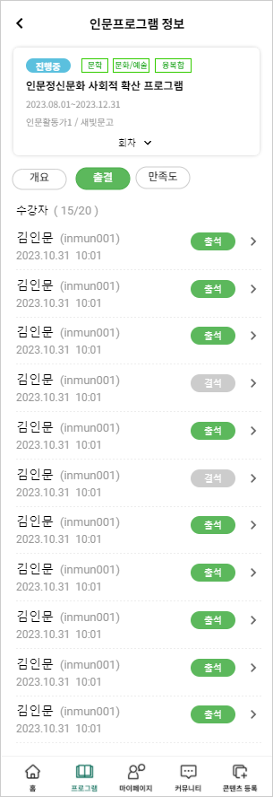
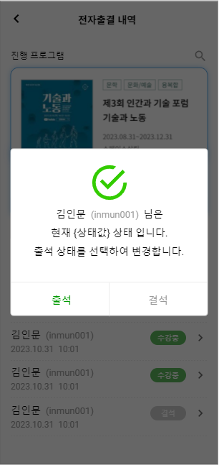
 | 인문네트워크 모바일 앱 기획서 |  | 0.92 (수정됨) |  | 윤용근 |  | 2023.11.30
 | 2023년 디지털 인문뉴딜 인문네트워크 모바일 앱 개발 |  |  |  | Mobile |  | 30
 | 마이페이지(인문활동가) – 프로그램 상세 : 회차별 출결 |  |  |  | IM-MP-007, IM-MP-008
3
마이페이지(인문활동가) – 프로그램 상세 정보
전자출결 내역
  1-1. 출결 탭
수강자 목록
  수강자 출석 이력 목록 출력
  2-1. 수강자 수
    출석자 수 / 수강신청자 수
  2-2. 수강신청자 정보 목록
    수강자이름(수강자 아이디) , 출석 시간 표시
    출석상태
    → 수강중, 결석, 수강완료
출석 상태 변경
  3-1. 상태 변경 팝업 활성
  3-2. 수강 상태 변경
    프로그램 진행이 완료되지 않았을 경우
    → 출석 또는 결석으로 상태 변경 가능
  3-3. 강의 종료 시 수강 상태 변경
    프로그램 진행이 완료되었을 경우
    → 수강완료 또는 결석으로 상태 변경 가능
    삭제함
1
1-1
2
2-1
2-2
2-3
3-1
3-2
3-3
수강완료

Slide 31
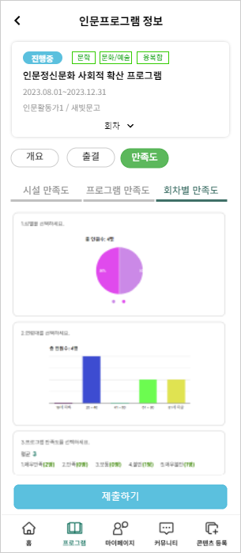

 | 인문네트워크 모바일 앱 기획서 |  | 1.1 (수정됨) |  | 윤용근 |  | 2023.11.30
 | 2023년 디지털 인문뉴딜 인문네트워크 모바일 앱 개발 |  |  |  | Mobile |  | 31
 | 마이페이지(인문활동가) – 프로그램 상세 : 만족도 |  |  |  | IM-MP-009
마이페이지(인문활동가) – 프로그램 상세 정보
만족도 결과 통계
  1-1. 만족도 탭
  1-2. 프로그램 만족도 / 회차별 만족도
  1-3. 프로그램
    회차별 만족도 결과 통계 정보 표출
    문항별 통계 그래프 표출
    시설만족도 / 프로그램 만족도 / 회차별 만족도 선택 탭으로 회차별 만족도 우선 표출
  1-4. [제출하기]
    시설관리자로 로그인 한 경우
    → 프로그램 만족도 제출 하지 않은 경우 버튼 활성
    → 클릭 : 만족도 설문 페이지 활성
    → 제출한 경우 버튼 비활성
프로그램 만족도
  2-1. 프로그램 만족도 결과
    모든 회차별 만족도 통합 결과 통계
    문항별 통계 그래프 표출
시설 만족도
  3-1. 프로그램 만족도 결과
    시설 만족도 통합 결과 통계
    문항별 통계 그래프 표출
  3-2. [제출하기]
    인문활동가로 로그인 한 경우
    → 시설 만족도 제출 하지 않은 경우 버튼 활성
    → 클릭 : 만족도 설문 페이지 활성
    → 제출한 경우 버튼 비활성
1
1-1
1-2
2
3
1-3
2-1
3-1
인문활동가 및 시설관리자는 만족도 평가 기능 없음. (1/31 협의)
만족도 탭 삭제
모든 사용자는 만족도 결과 볼 수 없음.
→ 사업관리자만 웹 시스템에서 만족도 결과 볼 수 있음.
1-4
3-2

Slide 32


 | 인문네트워크 모바일 앱 기획서 |  | 0.9 |  | 윤용근 |  | 2023.11.30
 | 2023년 디지털 인문뉴딜 인문네트워크 모바일 앱 개발 |  |  |  | Mobile |  | 32
 | 마이페이지 ／ 나의 정보 |  |  |  | IM-IF-001
5
마이페이지 / 나의 정보
내정보
  아바타 이미지
  이름
  아이디
  최근 접속 시간
내 정보
  이름, 이메일 전화번호 설정
  비밀번호 변경
  로그아웃
  회원탈퇴
인증 수단 관리
  간편 비밀번호 변경/등록
  바이오 인증 설정
  → iOS : Face ID 사용 / Android : 지문인식 사용
1:1 문의
  FAQ
  1:1 문의 → 불필요 기능일 경우 삭제 (협의 필요)
나의 프로그램
  출결관리 : 프로그램 출결 내역 페이지로 이동
  평가관리 : 프로그램 만족도 조사 페이지로 이동
  수강이력 : 프로그램 수강 내역 페이지로 이동
  → 출결관리기능과 동일하여 삭제함.
  커뮤니티 : 프로그램 커뮤니티 페이지로 이동
콘텐츠 등록
  수기 관리 : 일반학습자 → 수기 페이지로 이동
  → 인문360과 연계 불가로 삭제함.
  홍보 관리 : 인문활동가, 시설 관리자 로그인 일 경우 활성 → 프로그램 홍보 페이지로 이동
알림 설정
  알림 설정 페이지로 이동
서비스 정책
  개인정보처리방침 보기
  저작권정책 보기
  이메일무단수집거부 보기
  이용약관 보기
소프트웨어
  버전정보 표시
  예) 최신버전 v1.02.23
1
2
6
신호
7
3
8
4
9

Slide 33





 | 인문네트워크 모바일 앱 기획서 |  | 0.9 |  | 윤용근 |  | 2023.11.30
 | 2023년 디지털 인문뉴딜 인문네트워크 모바일 앱 개발 |  |  |  | Mobile |  | 33
 | 마이페이지 ／ 나의 정보 |  |  |  | IM-IF-002, IM-IF-003, IM-IF-004
1
2
3
마이페이지 / 나의 정보
이름, 이메일, 전화번호
  사용자 이름 표시
  이메일 및 전화번호
    이메일 변경 등록
    전화번호 변경 등록
    생년월일 변경 등록
    회원탈퇴
이메일 변경
  2-1. 등록된 이메일 정보 표시
  2-2. 변경할 이메일 주소 입력
    이메일 형식이 맞지 않게 입력할 경우 경고 메시지 출력 – 이미지 참조
  2-3. [이메일 변경하기]
    이메일 인증이 끝나지 않을 경우 비활성
인증 이메일 발송
  3-1. 등록된 이메일 정보 표시
  3-2. 변경할 이메일 주소 입력
    인증 버튼 클릭 시 입력한 주소로 인증 이메일 발송
    이메일 수신이 안될 경우 재발송
  2-3. [재발송]
    이메일 수신이 안될 경우 인증 메일 재발송
이메일 변경
  4-1. 이메일 인증이 완료된 경우 주소 및 아이콘 표시
  4-2. [이메일 변경하기]
    인증된 이메일로 변경
변경 완료 메시지
  이메일 변경 성공 메시지 출력
  [확인] – 이메일 설정 페이지로 이동
2-1
3-1
2-2
3-2
3-3
2-3
4
5
4-1
4-2

Slide 34





 | 인문네트워크 모바일 앱 기획서 |  | 0.9 |  | 윤용근 |  | 2023.11.30
 | 2023년 디지털 인문뉴딜 인문네트워크 모바일 앱 개발 |  |  |  | Mobile |  | 34
 | 마이페이지 ／ 나의 정보 |  |  |  | IM-IF-005, IM-IF-006
1
2
3
마이페이지 / 나의 정보
전화번호 변경
  1-1. 기존 등록된 사용자 전화번호 표시
  1-2. 변경할 전화 번호 입력창
    전화번호 인증 버튼 클릭 시 2. 인증 모드 활성
  1-3. [전화번호 변경하기]
    전화번호 인증 성공 전까지 버튼 비활성
전화번호 인증 모드
전화번호 인증 실패
  3-1. 등록된 전화번호 정보 표시
  3-2. 변경할 전화번호 입력 입력
    인증 버튼 클릭 시 입력한 번호로 인증 수행
    인증 실패할 경우 경고 메시지 출력
전화번호 변경
  4-1. 전화번호 인증이 완료된 경우 전화번호 및 아이콘 표시
  4-2. [전화번호 변경하기]
    인증된 전화번호로 변경
변경 완료 메시지
  전화번호 변경 성공 메시지 출력
  [확인] – 전화번호 설정 페이지로 이동
1-1
3-1
1-2
3-2
5
1-3
4
4-1
4-2

Slide 35


 | 인문네트워크 모바일 앱 기획서 |  | 0.9 |  | 윤용근 |  | 2023.11.30
 | 2023년 디지털 인문뉴딜 인문네트워크 모바일 앱 개발 |  |  |  | Mobile |  | 35
 | 마이페이지 ／ 나의 정보 |  |  |  | IM-IF-008
2
마이페이지 / 나의 정보
회원 탈퇴
  1-1. 회원 탈퇴 경고 문구 출력
  1-2. [회원 탈퇴]
    회원 탈퇴 : 탈퇴 회원으로 분류
  1-3. [취소]
    회원 탈퇴 없이 이전 페이지로 이동
비밀번호 변경
  2-1. 현재 비밀번호 입력
    비밀번호 실패 시 경고 메시지 출력
    비밀번호 성공 시 성공 아이콘 표시
  1-2. 새 비밀번호 입력
    비밀번호 규칙 표시
  1-3. 새 비밀번호 확인
    비밀번호 확인 실패 시 경고 메시지 출력
    비밀번호 확인 성공 시 성공 아이콘 표시
    비밀번호 변경은 비밀번호 찾기 페이지 활용
    → 비밀번호 찾기 슬라이드 참조
2-1
1
2-2
사용안함
2-3
1-1
2-4
1-2
회원탈퇴
취소
1-3

Slide 36



 | 인문네트워크 모바일 앱 기획서 |  | 0.9 |  | 윤용근 |  | 2023.11.30
 | 2023년 디지털 인문뉴딜 인문네트워크 모바일 앱 개발 |  |  |  | Mobile |  | 36
 | 마이페이지 ／ 나의 정보 |  |  |  | IM-IF-009, IM-IF-010
마이페이지 / 나의 정보
간편 비밀번호 등록 / 변경
  1-1. 간편 비밀번호 표시
  1-2. 비밀번호 입력 키보드
    정렬 : 비밀번호 랜덤 배열
    삭제 : 입력 비밀번호 삭제 키
  1-3. 간편 비밀번호 사용 설정
비밀번호 변경 완료
    비밀번호 등록/변경 확인 Alert 출력
1
1-1
1-2
2
1-3

Slide 37

 | 인문네트워크 모바일 앱 기획서 |  | 0.9 |  | 윤용근 |  | 2023.11.30
 | 2023년 디지털 인문뉴딜 인문네트워크 모바일 앱 개발 |  |  |  | Mobile |  | 37
 | 마이페이지 ／ 나의 정보 |  |  |  | IM-IF-011, IM-IF-012
마이페이지 / 나의 정보
바이오 인증
  바이오 인증 설정 클릭(On)
  → 생체정보 사용 확인 및 동의 알림 활성
1

Slide 38


 | 인문네트워크 모바일 앱 기획서 |  | 0.9 |  | 윤용근 |  | 2023.11.30
 | 2023년 디지털 인문뉴딜 인문네트워크 모바일 앱 개발 |  |  |  | Mobile |  | 38
 | 마이페이지 ／ 나의 정보 |  |  |  | IM-IF-013, IM-IF-014, IM-IF-015
마이페이지 / 나의 정보
FAQ
  1.1. FAQ 검색
    질문 키워드 입력
    검색결과는 질문 목록 영역에 표출
  1.2. 유형 탭
    인문프로그램, 기타 분류
    → 해당 분류에 해당하는 FAQ 목록 출력
  1.3. FAQ 목록
    질문 목록 표출
    클릭 시 FAQ 상세 페이지로 전환
FAQ 상세
    질문 내용 표출
    답변 내용 표출
    1:1 문의 기능 협의 필요
    → 필요 없을 시 기능 삭제
1
2
1-1
1-2
1-3

Slide 39



 | 인문네트워크 모바일 앱 기획서 |  | 0.9 |  | 윤용근 |  | 2023.11.30
 | 2023년 디지털 인문뉴딜 인문네트워크 모바일 앱 개발 |  |  |  | Mobile |  | 39
 | 마이페이지 ／ 나의 정보 |  |  |  | IM-IF-017
2
3
마이페이지 / 수기 관리
일반 학습자일 경우만 해당
수기 관리
  1-1. 수기 등록
    클릭 → 수기 등록 모드로 전환
  1-2. 작성 수기 목록
    등록된 수기 목록 표출
수기 상세
  2-1. 수기 제목
    제목, 등록일, 등록자 정보 표출
  2-2. 수기 내용
    수기 내용 표출
    첨부 이미지 표시
수기 등록
  3-1. 수기 제목 입력(필수)
  3-2. 수기 내용 입력 (필수)
  3-3. 이미지 첨부
    기기 내 이미지 찿기를 통해 이미지 첨부 가능
    첨부된 이미지 표시
  3-4. [저장]
    입력된 정보를 저장
    저장 완료 후 수기 관리 페이지로 이동
    제목, 내용 입력값이 없을 경우 경고 Alert 활성
1
1-1
2-1
3-1
1-2
3-2
2-2
기능 삭제
→ 인문 360 과 연계 불가 (사용자 통합 후 진행)
3-3
3-4

Slide 40




 | 인문네트워크 모바일 앱 기획서 |  | 0.9 |  | 윤용근 |  | 2023.11.30
 | 2023년 디지털 인문뉴딜 인문네트워크 모바일 앱 개발 |  |  |  | Mobile |  | 40
 | 마이페이지 ／ 나의 정보 |  |  |  | IM_T_MY004_Es1, IM_T_MY004_Es2, IM_T_MY004_Es3, IM_T_MY004_Es4
2
4
3
마이페이지 / 홍보 관리
인문활동가, 시설관리자일 경우만 해당
홍보 관리
  1-1. 프로그램 목록
    프로그램 목록 표출
홍보 상세
  2-1. 프로그램 제목
  2-2. 홍보 내용
    홍보글이 존재하지 않을 경우 메시지 출력
    홍보글이 존재할 경우 홍보글 상세 내용 출력 - 4
홍보 등록
  3-1. 프로그램 제목 표출
  3-2. 홍보 제목 입력 (필수)
  3-4. 홍보 내용 입력 (필수)
  3-4. 이미지 첨부
    기기 내 이미지 찿기를 통해 이미지 첨부 가능
    첨부된 이미지 표시
  3-5. [저장]
    입력된 정보를 저장
    저장 완료 후 홍보 관리 페이지로 이동
    제목, 내용 입력값이 없을 경우 경고 Alert 활성
1
3-1
1-1
2-1
3-2
2-2
3-3
콘텐츠 등록 메뉴에서 해당 기능 사용
변경 사항 참고 → 슬라이드 보기
3-4
2-3
3-5

Slide 41

 | 인문네트워크 모바일 앱 기획서 |  | 0.9 |  | 윤용근 |  | 2023.11.30
 | 2023년 디지털 인문뉴딜 인문네트워크 모바일 앱 개발 |  |  |  | Mobile |  | 41
 | 마이페이지 ／ 나의 정보 |  |  |  | IM-IF-021
마이페이지 / 알림 설정
알림 설정
  1-1. 프로그램 알림 설정
    수강신청, 취소 관련 알림
    프로그램 스케줄 알림
    프로그램 시작 알림
  1-2. 채팅/강의 알림 설정
    강사 알림
    채팅 알림
  1-3. 시스템 알림 설정
    이벤트 알림
    공지사항 알림
1
1-1
1-2
1-3

Slide 42

 | 인문네트워크 모바일 앱 기획서 |  | 0.9 |  | 윤용근 |  | 2023.11.30
 | 2023년 디지털 인문뉴딜 인문네트워크 모바일 앱 개발 |  |  |  | Mobile |  | 42
 | 마이페이지 ／ 나의 정보 |  |  |  | IM-IF-022, IM-IF-023, IM-IF-024, IM-IF-025, IM-IF-026
마이페이지 / 서비스 정책 보기
서비스 정책 보기
  개인정보처리방침
  이용약관
  저작권정책
  이메일무단수집거부
  항목에 대한 협의 필요
소프트웨어
  소프트웨어 버전 정보 표출
1
2
IM-IF-026

Slide 43



 | 인문네트워크 모바일 앱 기획서 |  | 0.9 |  | 윤용근 |  | 2023.11.30
 | 2023년 디지털 인문뉴딜 인문네트워크 모바일 앱 개발 |  |  |  | Mobile |  | 43
 | 마이페이지 ／ 나의 정보 > 출결관리 (일반학습자) |  |  |  | IM-IF-027, IM-IF-028, IM-IF-029
1
2
3
마이페이지 / 출결 관리 – 일반 학습자
출결내역
  1-1. 최근 수강 내역
    가장 최근 수강 완료된 프로그램 카드 표출
  1-2. 프로그램 카드
    프로그램 정보 표출
      프로그램 제목
      프로그램 회차 주제명
      회차 프로그램 시간
      출석 상태값
      시설명
      참여인원 / 정원
    클릭 시 프로그램 회자 정보 페이지로 전환 - 2
  1-3. 수강 내역 목록
    참여 했던 프로그램 목록
  1-4. 수강 내역 필터
    기간 별 프로그램 목록 표출
    → 전체, 1주일, 1개월, 3개월
  1-5. 문의하기
    프로그램 > 커뮤니티 > Q&A 등록 모드로 전환 -3
1-1
1-2
1-3
1-4
1-5

Slide 44


 | 인문네트워크 모바일 앱 기획서 |  | 0.9 |  | 윤용근 |  | 2023.11.30
 | 2023년 디지털 인문뉴딜 인문네트워크 모바일 앱 개발 |  |  |  | Mobile |  | 44
 | 마이페이지 ／ 나의 정보 > 출결관리 (인문 활동가) |  |  |  | IM-IF-030, IM-IF-031, IM-IF-032
1
2
3
마이페이지 / 출결 관리 – 인문 활동가
출결내역
  1-1. 최근 진행 프로그램
    가장 최근 진행 완료된 프로그램 카드 표출
  1-2. 프로그램 카드
    프로그램 정보 표출
      프로그램 제목
      프로그램 회차 주제명
      회차 프로그램 시간
      시설명
      참여인원 / 정원
    클릭 시 프로그램 회자 정보 페이지로 전환 - 2
  1-3. 프로그램 내역 목록
    진행 완료된 프로그램 목록
  1-4. 프로그램 내역 필터
    기간 별 프로그램 목록 표출
    → 전체, 1주일, 1개월, 3개월
  1-4. 출결내역
    해당 프로그램 출결내역 모드로 전환 – 3
    출석 상태 변경 가능
1-1
1-2
1-3
1-4
1-5

Slide 45



 | 인문네트워크 모바일 앱 기획서 |  | 0.9 |  | 윤용근 |  | 2023.11.30
 | 2023년 디지털 인문뉴딜 인문네트워크 모바일 앱 개발 |  |  |  | Mobile |  | 45
 | 마이페이지 ／ 나의 정보 > 평가관리 (일반학습자) |  |  |  | IM-IF-033, IM-IF-034, IM-IF-035
1
2
3
4
마이페이지 / 평가 관리 – 일반 학습자
출결내역
  1-1. 최근 수강 내역
    가장 최근 수강 완료된 프로그램 카드 표출
  1-2. 프로그램 카드
    프로그램 정보 표출
      프로그램 제목
      프로그램 회차 주제명
      회차 프로그램 시간
      출석 상태값
      시설명
      참여인원 / 정원
      만족도 평가 상태
    클릭 시 프로그램 회자 정보 페이지로 전환 - 2
  1-3. 수강 내역 목록
    참여 했던 프로그램 목록
  1-4. 수강 내역 필터
    기간 별 프로그램 목록 표출
    → 전체, 1주일, 1개월, 3개월
  1-5. 문의하기
    프로그램 > 커뮤니티 > Q&A 등록 모드로 전환 -3
  1-4. 미제출 클릭
    시설 평가 또는 프로그램 평가 만족도가 미제출 상태일 때 미제출로 표시
    클릭 → 프로그램 만족도 페이지로 전환
    → 해당 페이지에서 만족도 평가 가능
프로그램 상세 정보
  2-1. 수료증 발급
    수강 완료된 프로그램일 경우 활성
    클릭 → 수료증 다운로드 (PDF)
2-1
1-1
1-2
1-3
1-4
1-5
일반학습자 만족도 에서
프로그램 및 시설 구분 하지 않음.
하나로 통합 (1/31 논의됨)
1-6

Slide 46



 | 인문네트워크 모바일 앱 기획서 |  | 0.9 |  | 윤용근 |  | 2023.11.30
 | 2023년 디지털 인문뉴딜 인문네트워크 모바일 앱 개발 |  |  |  | Mobile |  | 46
 | 마이페이지 ／ 나의 정보 > 평가관리 (인문활동가, 시설관리자) |  |  |  | IM-IF-036, IM-IF-037, IM-IF-038
1
2
4
마이페이지 / 평가 관리 – 인문활동가, 시설관리자
평가관리
  1-1. 최근 진행 프로그램 내역
    가장 최근 진행 완료된 프로그램 카드 표출
  1-2. 프로그램 카드
    프로그램 정보 표출
      프로그램 제목
      프로그램 회차 주제명
      회차 프로그램 시간
      프로그램 상태값
      시설명
      참여인원 / 정원
      만족도 평가 상태
    클릭 시 프로그램 회자 정보 페이지로 전환 – 2
  1-3. 프로그램 내역 목록
    진행 완료된 프로그램 목록
  1-4. 프로그램 내역 필터
    기간 별 프로그램 목록 표출
    → 전체, 1주일, 1개월, 3개월
  1-5. 만족도
    프로그램 만족도 페이지로 전환 -3
  1-4. 미제출 클릭
    시설 평가 또는 프로그램 평가 만족도가 미제출 상태일 때 미제출로 표시
    클릭
    → 시설관리자일 경우 프로그램만족도 페이지로 전환
    → 인문활동가일 경우 시설 만족도 페이지로 전환
1-1
1-2
3
1-3
1-4
1-5
인문활동가 및 시설관리자
평가관리 기능 사용 안함(1/31)
1-6

Slide 47


 | 인문네트워크 모바일 앱 기획서 |  | 0.9 |  | 윤용근 |  | 2023.11.30
 | 2023년 디지털 인문뉴딜 인문네트워크 모바일 앱 개발 |  |  |  | Mobile |  | 47
 | 커뮤니티 (일반학습자) |  |  |  | IM-CO-001
1
2
커뮤니티 – 일반 학습자
커뮤니티
  1-1. 나의 프로그램
    나의 프로그램 목록 표출
    클릭 → 프로그램 상세 정보 커뮤니티 탭으로 이동
    : 나의 프로그램 일반 학습자 기능과 동일
  1-2. 회차정보
    회자 목록 펼치기 / 감추기
    회차 클릭 시 회차 상세 정보 페이지 이동
    → 나의 프로그램 일반 학습자 기능과 동일
1-1
1-2
커뮤니티 화면 설계 변경
→ 변경된 슬라이드 보기

Slide 48


 | 인문네트워크 모바일 앱 기획서 |  | 0.9 |  | 윤용근 |  | 2023.11.30
 | 2023년 디지털 인문뉴딜 인문네트워크 모바일 앱 개발 |  |  |  | Mobile |  | 48
 | 커뮤니티 (인문 활동가) |  |  |  | IM-CO-011
1
2
커뮤니티 – 인문 활동가
커뮤니티
  1-1. 나의 프로그램
    나의 프로그램 목록 표출
    클릭 → 프로그램 상세 정보 커뮤니티 탭으로 이동
    : 나의 프로그램 – 인문 활동가 기능과 동일
  1-2. 회차정보
    회자 목록 펼치기 / 감추기
    회차 클릭 시 회차 상세 정보 페이지 이동
    → 나의 프로그램 – 인문 활동가 기능과 동일
1-1
1-2
커뮤니티 화면 설계 변경
→ 변경된 슬라이드 보기

Slide 49




 | 인문네트워크 모바일 앱 기획서 |  | 0.9 |  | 윤용근 |  | 2023.11.30
 | 2023년 디지털 인문뉴딜 인문네트워크 모바일 앱 개발 |  |  |  | Mobile |  | 49
 | 커뮤니티 |  |  |  | IM-CO-001
IM-CO-001
커뮤니티 – 일반 학습자, 인문활동가, 시설관리자 공통
커뮤니티
  1-1. 나의 프로그램
    나의 프로그램 목록 표출
    클릭 → 프로그램 상세 정보 커뮤니티 탭으로 이동
  1-2. 채팅
    해당 프로그램 채팅방 목록 펼치기 / 감추기
    채팅 목록 클릭 시 해당 채팅방 활성
1
1-1
1-2

Slide 50



 | 인문네트워크 모바일 앱 기획서 |  | 0.9 |  | 윤용근 |  | 2023.11.30
 | 2023년 디지털 인문뉴딜 인문네트워크 모바일 앱 개발 |  |  |  | Mobile |  | 50
 | 콘텐츠 등록 (인문 활동가) |  |  |  | IM-IF-018, IM-IF-019, IM-IF-020
2
3
콘텐츠 등록 – 인문 활동가
나의 프로그램
  1-1. 나의 프로그램 목록
    나의 프로그램 중 준비중인 프로그램 목록 표출
    클릭 → 프로그램 상세 정보 개요 페이지로 이동
프로그램 개요
  2-1. 프로그램 홍보 영역
    프로그램 홍보 영역에 내용이 없을 경우 [작성] 버튼 활성
    → 클릭 프로그램 홍보 작성 모드로 전환
프로그램 홍보 등록
  3-1. 프로그램 제목 정보
  3-2. 내용
    프로그램 홍보 내용 작성
  3-3. 파일 첨부
    디바이스에 등록된 파일 첨부 기능
  3-4. [저장]
    입력된 프로그램 홍보 내용으로 저장
    저장된 정보는 프로그램 개요 페이지의 프로그램 홍보 영역에 표출됨.
1
3-1
1-1
3-2
2-1
3-3
3-4

Slide 51

 | 인문네트워크 모바일 앱 기획서 |  | 0.9 |  | 윤용근 |  | 2023.11.30
 | 2023년 디지털 인문뉴딜 인문네트워크 모바일 앱 개발 |  |  |  | Mobile |  | 51
 | 전자출결 프로세스
일반학습자
로그인
교강사
문화시설
NO
QR 설정
QR 코드 생성
사용자
전자출결
로그인
YES
프로그램 선택
전자출결 설정
GPS 설정
위치설정
사용자출석체크
NO
신호 설정
신호전송
출석확인
출결 가능?
YES
중간체크
강의 종료
HOME
프로그램 검색
프로그램 선택
전자출결
만족도 평가

Slide 52





 | 인문네트워크 모바일 앱 기획서 |  | 0.9 |  | 윤용근 |  | 2023.11.30
 | 2023년 디지털 인문뉴딜 인문네트워크 모바일 앱 개발 |  |  |  | Mobile |  | 52
 | 전자출결
전자출결 / 인문활동가
출결 가능 프로그램이 있을 경우
QR
  QR 코드 생성 모드로 전환
GPS
  GPS 설정 모드로 전환
신호
  출결 신호 전송 모드로 전환
출결 가능 프로그램이 없을 경우 마이페이지로 이동
→ 진행 가능한 프로그램이 없습니다. 메시지 출력
출결 가능 프로그램 없음
강의 출결 생성
1
2
3
출결 가능 프로그램 있음
QR
GPS
신호
신호

Slide 53

 | 인문네트워크 모바일 앱 기획서 |  | 0.9 |  | 윤용근 |  | 2023.11.30
 | 2023년 디지털 인문뉴딜 인문네트워크 모바일 앱 개발 |  |  |  | Mobile |  | 53
 | 전자출결 |  |  |  | IM-IO-001, IM-IO-002, IM-IO-003
1
3
전자출결 / 인문활동가
전자출결 - QR
  1-1. 프로그램 검색
    프로그램 검색 모드로 전환
  1-2. 프로그램 카드
    현재 진행 프로그램 카드 표출
    → 회차 정보 포함 표출
전자출결 모드
  전자출결 모드 정보 아이콘
  사용자가 선택한 전자출결 모드 활성
  → 다른 모드로 전환할 수 없음.
  → 다른 모드로 변경할 경우 전자출결 선택 화면으로 이동해야 함.
  2-1. QR 코드
    생성된 QR 코드 이미지 표출
  2-2. 출결 시간 정보
    프로그램 시간 : 현재 프로그램 시간 표시
    출석 가능 시간 : 강의 생성 버튼을 누른 시간 부터 5분 시간 표시
  2-3. [강의 생성]
    인문활동가가 강의 생성 버튼 클릭으로 전자출결 시작
출석 체크 완료
  3-1. 출석시간 종료 메시지 출력
  3-2. [출석부확인]
    현재 프로그램 출석부 페이지로 이동
  3-3. [강의 종료]
    강의 종료 시 QR 코드 생성
    → 강의 생성 프로세스와 동일
1-1
1-2
2
2-1
3-1
3-2
2-2
퇴실
2-3
3-3
강의 종료
강의 종료

Slide 54


 | 인문네트워크 모바일 앱 기획서 |  | 0.9 |  | 윤용근 |  | 2023.11.30
 | 2023년 디지털 인문뉴딜 인문네트워크 모바일 앱 개발 |  |  |  | Mobile |  | 54
 | 전자출결 |  |  |  | IM-IO-004, IM-IO-005, IM-IO-006, IM-IO-007
1
3
전자출결 / 인문활동가
전자출결 - GPS
  1-1. 프로그램 검색
    프로그램 검색 모드로 전환
  1-2. 프로그램 카드
    현재 진행 프로그램 카드 표출
    → 회차 정보 포함 표출
전자출결 모드
  전자출결 모드 정보 아이콘
  사용자가 선택한 전자출결 모드 활성
  → 다른 모드로 전환할 수 없음.
  → 다른 모드로 변경할 경우 전자출결 선택 화면으로 이동해야 함.
  2-1. 위치 정보
    내위치 : 좌표정보 표출
    강의실 위치 : 강의실 위치 정보 표출
    → 주소 찾기를 통해 설정 가능
    범위 설정 : 강의실 위치 중심 반경영역 설정
    → 불필요시 기능 삭제 할 수 있음(협의필요)
  2-2. 지도영역
    내위치 : 현재 내위치 아이콘 표시
    강의실 위치 : 강의실 위치 아이콘 표시
  2-3. [강의 생성]
    강의 생성 버튼 클릭으로 전자출결 시작
출석 체크 완료
  3-1. 출석시간 종료 메시지 출력
  3-2. [출석부확인]
    현재 프로그램 출석부 페이지로 이동
  3-3. [강의 종료]
    강의 종료 시 위치 정보 생성
    → 강의 생성 프로세스와 동일
위치기반 서비스 사용 동의
  위치기반 서비스 사용을 위한 동의 안내
4
1-1
1-2
2
2-1
2-2
3-1
3-2
3-3
강의 종료
2-3
강의 종료

Slide 55

 | 인문네트워크 모바일 앱 기획서 |  | 0.9 |  | 윤용근 |  | 2023.11.30
 | 2023년 디지털 인문뉴딜 인문네트워크 모바일 앱 개발 |  |  |  | Mobile |  | 55
 | 전자출결 |  |  |  | IM-IO-008, IM-IO-009, IM-IO-010
1
3
전자출결 / 인문활동가
전자출결 - 신호
  1-1. 프로그램 검색
    프로그램 검색 모드로 전환
  1-2. 프로그램 카드
    현재 진행 프로그램 카드 표출
    → 회차 정보 포함 표출
전자출결 모드
  전자출결 모드 정보 아이콘
  사용자가 선택한 전자출결 모드 활성
  → 다른 모드로 전환할 수 없음.
  → 다른 모드로 변경할 경우 전자출결 선택 화면으로 이동해야 함.
  2-1. 신호 발생
    신호 생성 버튼 – 강의생성 버튼 기능과 동일
    신호 생성 할 수 없는 경우 아이콘 비활성
  2-2. 출결 시간 정보
    프로그램 시간 : 프로그램 시간 정보 표시
    신호 확인 시간 : 출결 가능 시간 표시
    → 신호 발생 후 5분 까지 출석 가능
    알림 메시지 문구 표출
  2-3. [강의 생성]
    강의 생성 버튼 클릭으로 전자출결 시작
출석 체크 완료
  3-1. 출석시간 종료 메시지 출력
  3-2. [출석부확인]
    현재 프로그램 출석부 페이지로 이동
  3-3. [강의 종료]
    강의 종료 시 신호 생성
    → 강의 생성 프로세스와 동일
1-1
1-2
2
2-1
3-1
3-2
2-2
퇴실
3-3
강의 종료
강의 종료
2-3

Slide 56

 | 인문네트워크 모바일 앱 기획서 |  | 0.9 |  | 윤용근 |  | 2023.11.30
 | 2023년 디지털 인문뉴딜 인문네트워크 모바일 앱 개발 |  |  |  | Mobile |  | 56
 | 전자출결 |  |  |  | IM-IF-032, IM-MP-008
1
3
전자출결 / 인문활동가
전자출결 내역
  1-1. 프로그램 검색
    프로그램 검색 모드로 전환
  1-2. 프로그램 카드
    현재 진행 프로그램 카드 표출
    → 회차 정보 포함 표출
수강자 목록
  수강신쳥 완료된 사용자 목록 출력
  2-1. 수강자 수
    출석자 수 / 수강신청자 수
  2-2. 수강신청자 정보 목록
    수강자이름(수강자 아이디) , 출석 시간 표시
    출석상태
    → 수강중, 결석, 수강완료
출석 상태 변경
  3-1. 상태 변경 팝업 활성
  3-2. 수강 상태 변경
    프로그램 진행이 완료되지 않았을 경우
    → 출석 또는 결석으로 상태 변경 가능
  3-3. 강의 종료 시 수강 상태 변경
    프로그램 진행이 완료되었을 경우
    → 수강완료 또는 결석으로 상태 변경 가능
1-1
1-2
2-1
3-1
2
2-2
3-2
3-3
수강완료

Slide 57




 | 인문네트워크 모바일 앱 기획서 |  | 0.9 |  | 윤용근 |  | 2023.11.30
 | 2023년 디지털 인문뉴딜 인문네트워크 모바일 앱 개발 |  |  |  | Mobile |  | 57
 | 전자출결 |  |  |  | IM_U_IO001
전자출결 / 일반학습자
출결 가능 프로그램이 있을 경우
인문활동가가 설정한 출결 모드로 전환 됨
→ 수정됨.
QR
  QR 코드 스캔 모드로 전환
GPS
  GPS 출결 모드로 전환
신호
  출결 신호 전송 모드로 전환
출결 가능 프로그램이 없을 경우 마이페이지로 이동
→ 진행 가능한 프로그램이 없습니다. 메시지 출력
출결 가능 프로그램 없음
강의 출결
1
2
3
출결 가능 프로그램 있음
QR
GPS
신호

Slide 58





 | 인문네트워크 모바일 앱 기획서 |  | 0.9 |  | 윤용근 |  | 2023.11.30
 | 2023년 디지털 인문뉴딜 인문네트워크 모바일 앱 개발 |  |  |  | Mobile |  | 58
 | 전자출결 |  |  |  | IM-IO-011, IM-IO-012, IM-IO-013, IM-IO-014, IM-IO-015, IM-IO-016
IM-IO-011
IM-IO-012
IM-IO-015
IM-IO-016
전자출결 / 일반학습자
전자출결 - QR
  1-1. 프로그램 카드
    현재 진행 프로그램 카드 표출
    → 회차 정보 포함 표출
전자출결 스캔모드
  전자출결 모드 정보 아이콘
  2-1. QR 코드 스캔 영역
    생성된 QR 코드 이미지 스캔
출석 체크 완료
  3-1. 수강 상태 아이콘 표시
  3-2. 출석 확인 메시지 출력
    출석 확인 메시지
    출석 시간 표시
    안내 메시지 출력
  3-3. [수강내역 확인]
    수강내역 페이지로 이동
  3-4. [퇴실]
    출석 완료 후 퇴실 버튼 활성
    퇴실 스캔 모드 활성
    퇴실 가능 시간이 아닐 경우 경고 Alert 활성
출석 체크 완료
  4-1. 수강 상태 아이콘 표시
  4-2. 퇴실 확인 메시지 출력
    퇴실 확인 메시지
    퇴실 시간 표시
    안내 메시지 출력
  4-3. [수강내역 확인]
    수강내역 페이지로 이동
카메라 접근 허용 알림
QR 코드 인식 불가 알림
프로그램 종료 전 퇴실 버튼 클릭할 경우 경고 알림
  [강의 종료]
    강의 종료 시 QR 코드 스캔
    → 강의 출석 프로세스와 동일
5
3
4
1
1-1
3-1
4-1
IM-IO-013
6
2
7
3-2
4-2
3-3
4-3
2-1
3-4
IM-IO-014

Slide 59





 | 인문네트워크 모바일 앱 기획서 |  | 0.9 |  | 윤용근 |  | 2023.11.30
 | 2023년 디지털 인문뉴딜 인문네트워크 모바일 앱 개발 |  |  |  | Mobile |  | 59
 | 전자출결 |  |  |  | IM-IO-017, IM-IO-007, IM-IO-018, IM-IO-014, IM-IO-019, IM-IO-020
IM-IO-017
IM-IO-019
IM-IO-020
IM-IO-007
전자출결 / 일반학습자
전자출결 - GPS
  1-1. 프로그램 카드
    현재 진행 프로그램 카드 표출
    → 회차 정보 포함 표출
전자출결 GPS 모드
  전자출결 모드 정보 아이콘
  2-1. 위치정보
    내위치/강의실 위치 정보
    지도 표출
  2-1. [출결확인]
    강의실 위치에 들어갈 경우 출결 가능
    위치가 아닐 경우 경고 메시지 출력 - 6
출석 체크 완료
  3-1. 수강 상태 아이콘 표시
  3-2. 출석 확인 메시지 출력
    출석 확인 메시지
    출석 시간 표시
    안내 메시지 출력
  3-3. [수강내역 확인]
    수강내역 페이지로 이동
  3-4. [퇴실]
    출석 완료 후 퇴실 버튼 활성
    퇴실 가능 시간이 아닐 경우 경고 Alert 활성
    가능할 경우 퇴실 모드로 전환
퇴실 체크 완료
  4-1. 수강 상태 아이콘 표시
  4-2. 퇴실 확인 메시지 출력
    퇴실 확인 메시지
    퇴실 시간 표시
    안내 메시지 출력
  4-3. [수강내역 확인]
    수강내역 페이지로 이동
위치기반 서비스 동의 알림
출석 가능 위치가 아닐 경우 경고 알림
프로그램 종료 전 퇴실 버튼 클릭할 경우 경고 알림
5
3
4
1
1-1
3-1
4-1
IM-IO-018
6
IM-IO-014
7
2
3-2
4-2
2-1
3-3
4-3
2-2
3-4

Slide 60




 | 인문네트워크 모바일 앱 기획서 |  | 0.9 |  | 윤용근 |  | 2023.11.30
 | 2023년 디지털 인문뉴딜 인문네트워크 모바일 앱 개발 |  |  |  | Mobile |  | 60
 | 전자출결 |  |  |  | IM-IO-021, IM-IO-018, IM-IO-014, IM-IO-022, IM-IO-023
IM-IO-021
IM-IO-018
3
IM-IO-022
4
IM-IO-023
전자출결 / 일반학습자
전자출결 – 신호
  1-1. 프로그램 카드
    현재 진행 프로그램 카드 표출
    → 회차 정보 포함 표출
전자출결 신호 모드
  전자출결 모드 정보 아이콘
  2-1. 신호 발송 아이콘
    출결신호 발송 – 출결확인 버튼과 기능 동일
    신호 발송 할 수 없을 경우 비활성 모드
  2-3. 프로그램 정보
    프로그램 시간
    전송 가능 시간
    알림 메시지 출력
  2-3. [출결확인]
    출결 확인 가능 시간일 경우 출결 가능
    출석 가능 시간 이 아닐 경우 경고 Alert – 5
출석 체크 완료
  3-1. 수강 상태 아이콘 표시
  3-2. 출석 확인 메시지 출력
    출석 확인 메시지
    출석 시간 표시
    안내 메시지 출력
  3-3. [수강내역 확인]
    수강내역 페이지로 이동
  3-4. [퇴실]
    출석 완료 후 퇴실 버튼 활성
    퇴실 가능 시간이 아닐 경우 경고 Alert 활성
    가능할 경우 퇴실 모드로 전환
퇴실 체크 완료
  4-1. 수강 상태 아이콘 표시
  4-2. 퇴실 확인 메시지 출력
    퇴실 확인 메시지
    퇴실 시간 표시
    안내 메시지 출력
  4-3. [수강내역 확인]
    수강내역 페이지로 이동
출석 불가 시간 경고 알림
프로그램 종료 전 퇴실 버튼 클릭할 경우 경고 알림
1
5
1-1
3-1
4-1
6
IM-IO-014
2
2-1
3-2
4-2
2-2
3-3
4-3
2-3
3-4

Slide 61
 | 인문네트워크 모바일 앱 기획서 |  | 0.9 |  | 윤용근 |  | 2023.11.30
 | 2023년 디지털 인문뉴딜 인문네트워크 모바일 앱 개발 |  |  |  | Mobile |  | 61
 | 로그인 |  |  |  | IM-LO-001, IM-LO-002
1
5
로그인
  1-1. 아이디 입력
  1-2. 비밀번호 입력
  1-3. [로그인]
    로그인 실패 시 경고 알림 Alert 활성
    로그인 성공 시 이전 페이지로 이동
회원가입 → 회원가입 페이지로 이동
아이디/비밀번호 찾기
  아이디/비밀번호 찾기 페이지로 이동
다른 방식으로 로그인
  간편비밀번호 입력 창 활성
  간편 비밀번호 사용 설정 필수
  → 설정 비활성일 경우 로그인 후 설정 할 수 있다는 알림 메시지 출력
1-1
1-2
1-3
1-4
2
3
4
간편비밀번호 사용 설정 필요

Slide 62




 | 인문네트워크 모바일 앱 기획서 |  | 0.9 |  | 윤용근 |  | 2023.11.30
 | 2023년 디지털 인문뉴딜 인문네트워크 모바일 앱 개발 |  |  |  | Mobile |  | 62
 | 회원가입 |  |  |  | IM-SU-001, IM-SU-002
1
3
회원가입
→ 일반학습자만 모바일 회원가입 가능
이용약관 동의
  1-1. 회원가입 절차 보기
  1-2. 약관별 동의
  1-3. 약관 일괄 동의 설정
  1-4. 버튼
    [확인] : 다음 단계로 이동
    [취소] : 회원가입취소 → 이전 페이지로 이동
본인 확인
  인증 방법 선택
  2-1. 아이핀 인증
    아이핀 인증 앱 실행 – 3
  2-2. 휴대폰 인증
    휴대폰 인증 앱 실행 - 4
1-1
2
1-2
2-1
2-2
4
1-3
1-4

Slide 63



 | 인문네트워크 모바일 앱 기획서 |  | 0.9 |  | 윤용근 |  | 2023.11.30
 | 2023년 디지털 인문뉴딜 인문네트워크 모바일 앱 개발 |  |  |  | Mobile |  | 63
 | 회원가입 |  |  |  | IM-SU-003, IM-SU-004, IM-SU-005
회원가입
→ 일반학습자만 모바일 회원가입 가능
기본 정보 입력
  1-1. 회원 기본 정보
    아이디 입력 (필수)
    → 아이디 중복 확인 필수
    비밀번호 입력 (필수)
    비밀번호 확인 입력 (필수)
    이름 입력
    생년월일 입력
    알림문자 서비스 적용 설정
    휴대폰 번호 입력 (필수)
    이메일 입력 (필수)
  1-2. 버튼
    [확인] : 다음 단계로 이동
    [취소] : 회원가입취소 → 이전 페이지로 이동
회원가입 완료 메시지 활성
회원가입 완료
  가입 완료 메시지 출력
  3-1. 회원 기본 정보
    [메인] : 메인페이지로 이동
    [로그인] : 로그인 페이지로 이동
2
1
3
1-1
3-1
1-2

Slide 64




 | 인문네트워크 모바일 앱 기획서 |  | 0.9 |  | 윤용근 |  | 2023.11.30
 | 2023년 디지털 인문뉴딜 인문네트워크 모바일 앱 개발 |  |  |  | Mobile |  | 64
 | 아이디/비밀번호찾기 |  |  |  | IM-FI-001, IM-FI-002, IM-FI-003, IM-FI-004
1
2
3
아이디 찾기
아이디 찾기
  1-1. 가입 유형 선택
    인문활동가, 시설관리자, 일반학습자 선택
  1-2. 회원가입 → 회원가입 페이지로 이동
  1-3. 비밀번호 찾기 → 비밀번호 찾기 페이지로 이동
본인인증
  인증 방법 선택
  2-1. 아이핀 인증
    아이핀 인증 앱 실행
  2-2. 휴대폰 인증
    휴대폰 인증 앱 실행
회원가입 정보
  3-1. 회원가입 정보 출력
    회원 구분
    가입일
    아이디 → 가운데 문제 숨김 처리
  3-2. 버튼
    [로그인] : 로그인 페이지로 이동
    [비밀번호 찾기] : 비밀번호 찾기 페이지로 이동
알림
  회원 정보가 없을 경우 알림 메시지 활성
3-1
1-1
2-1
2-2
1-2
1-3
4
3-2

Slide 65



 | 인문네트워크 모바일 앱 기획서 |  | 0.9 |  | 윤용근 |  | 2023.11.30
 | 2023년 디지털 인문뉴딜 인문네트워크 모바일 앱 개발 |  |  |  | Mobile |  | 65
 | 아이디/비밀번호찾기 |  |  |  | IM-FI-005, IM-FI-003, IM-FI-006, IM-FI-007
1
2
3
비밀번호 찾기
본인인증
  인증 방법 선택
  1-1. 아이핀 인증
    아이핀 인증 앱 실행
  1-2. 휴대폰 인증
    휴대폰 인증 앱 실행
알림
  회원 정보가 없을 경우 알림 메시지 활성
회원가입 정보
  3-1. 회원가입 정보 출력
    회원 구분
    가입일
    아이디 → 가운데 문제 숨김 처리
  3-2. 변경할 비밀번호
    변경할 비밀번호 입력
    비밀번호 규칙에 맞지 않을 경우 알림 메시지 출력
  3-2. 변경할 비밀번호 확인
    확인 비밀번호 입력
    비밀번호가 일치하지 않을 경우 알림 메시지 출력
  3-2. 버튼
    [비밀번호 변경] : 변경된 비밀번호 저장 후 로그인 페이지로 이동
    [취소] : 변경된 비밀번호 저장 없이 로그인 페이지로 이동
3-1
1-1
1-2
4
3-2
3-3
3-4

